Slide 1
© Paco Gómez

Slide 2
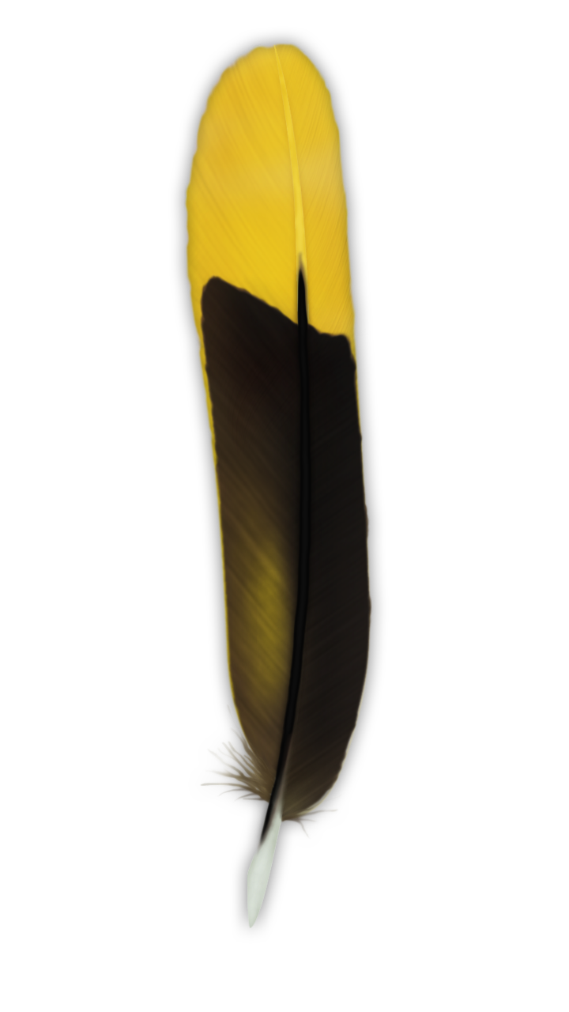
Übersicht
Systematik
Bezeichnungen
Kennzeichen
Gesang
Verbreitung und Bestand
Zugverhalten
Habitate
Nahrung
Fortpflanzung
Gefährdung
Schutzmassnahmen

Slide 3
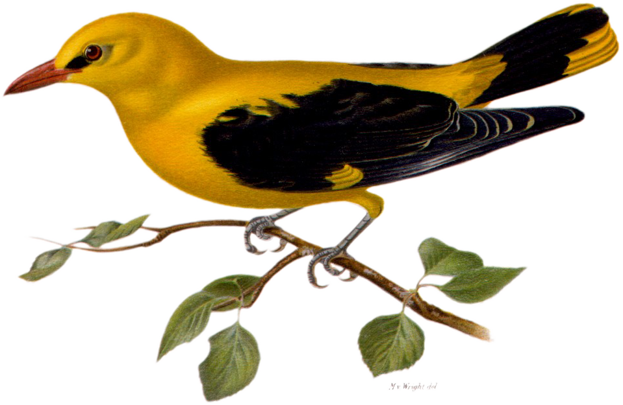
Bezeichnungen
Namensherkunft:
oriolus um 1260 von Albertus Magnus erwähnt
1758 in der Systema naturae von Linné erstmals Oriolus oriolus
Pirol vermutlich von Konrad von Megenberg
© Magnus von Wright
Notes:
Magnus (Albert von Bollstädt, 1200 - 1280) hielt „oriolus“, seiner Meinung nach vom charakteristischen Ruf abgeleitet, für lautmalerisch; Vielleicht auch von einer Variante des lat. „aureolus“ - „golden“ abgeleitet
1758 erschien der 1. Band der 10. Auflage der Systema naturae durch Carl von Linné. Die heutige Nomenklatur mit zweiteiligen Artennamen (Oriolus oriolus dort erstmals erwähnt) fand zu der Zeit ihren Anfang (u.a. durch Linné)
Konrad von Megenberg, ein Regensburger Domherr, übersetzte und erweiterte ein franz. Werk als „puch der natur“ und machte so vermutlich den Begriff Pirol im deutschen Raum bekannt. Die Enzyklopädie erschien um 1350.

Slide 4
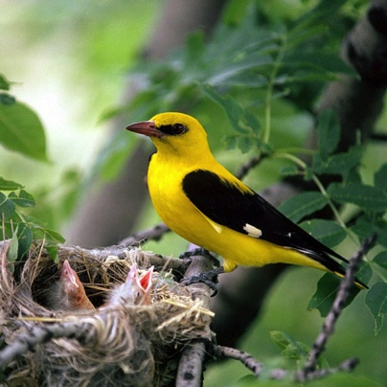
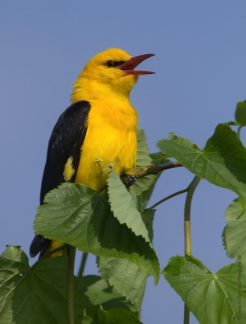
Bezeichnungen
Bezug auf:
Aussehen:
Goldamsel
Goldmärel
Golden Oriole
Verhalten:
Pfingstvogel
Kirschdieb
Regenkatze
Gesang:
Loriot
Rigogolo
Biereule, Pirrheule, Pirholer
Notes:
Einige Beispiele von Namen, bzw. Lokalnamen:
Aussehen:
Goldmärel „Goldamsel“ auf Luxemburgisch
Verhalten:
Pfingstvogel wegen seiner Ankunft im Mai. Siehe Zugverhalten
Kirschdieb - Galt als Schädling. In manchen Ländern die er auf dem Zug durchquert, immer noch als solcher gesehen (Ernährt sich unterwegs gerne von Feigen, Oliven, Datteln, etc. - siehe Nahrung)
Regenkatze - Ursprung beim Volksglauben, der Pirol würde durch Krächzen einen kalten Wetterumschwung, bzw. Regen ankünden
Gesang:
Der deutsche Humorist Loriot übernahm den Namen des Wappentieres seiner Familie (Vicco von Bülow) - Vogel Bülow lokal als Bezeichung für den Pirol in Deutschland
Biereule, etc. - Vorwiegend Ostdeutschland (Dresden, Brandenburg, ...), wahrscheinlich im Zusammenhang mit Ankunft zur Zeit von Mai- und Pfingstfesten

Slide 5
Systematik
Pirol (Oriolus oriolus)
Sperlingsvögel
Passeriformes
ORDNUNG
Singvögel
Passeri
UNTERORDNUNG
Pirole
Oriolidae
FAMILIE
Pirole
Oriolus
GATTUNG
Pirol
Oriolus
ART
Oriolus
Europa, Westliches Asien
Oriolus
Europa, Westliches Asien
Kundoo
Indien, Afganistan, Pakistan, ...
UNTERART
Notes:
2 Unterarten: Oriolus und Kundoo. Diese Präsentation zeigt hauptsächlich die europäische Nominatsform.

Slide 6
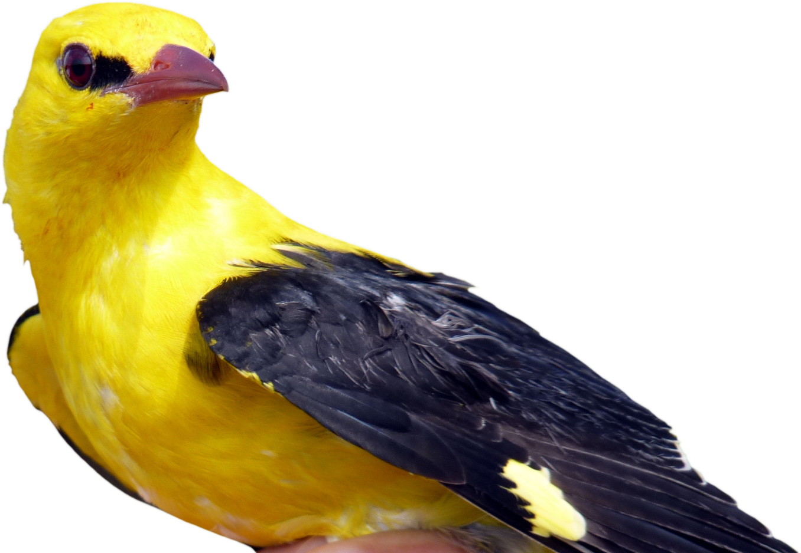
Kennzeichen
Männchen:
leuchtend gelber Rumpf
schwarze Flügel und Schwanzfedern
• schwarzer Zügelstreifen
• rötlichbrauner Schnabel
• rote Iris
© Ximo Galarza
Notes:
Männchen und Weibchen unterscheiden sich.
Männchen
Gelber Körper, schwarze Flügel und schwarzer Schwanz, roter Schnabel
Zügelstreifen normalerweise nur bis zum, bzw. sehr wenig hinter dem Auge
Gelbe Punkte auf den Flügeln durch farbige Spitzen an den Federn der Grossen Handdecken;

Slide 7
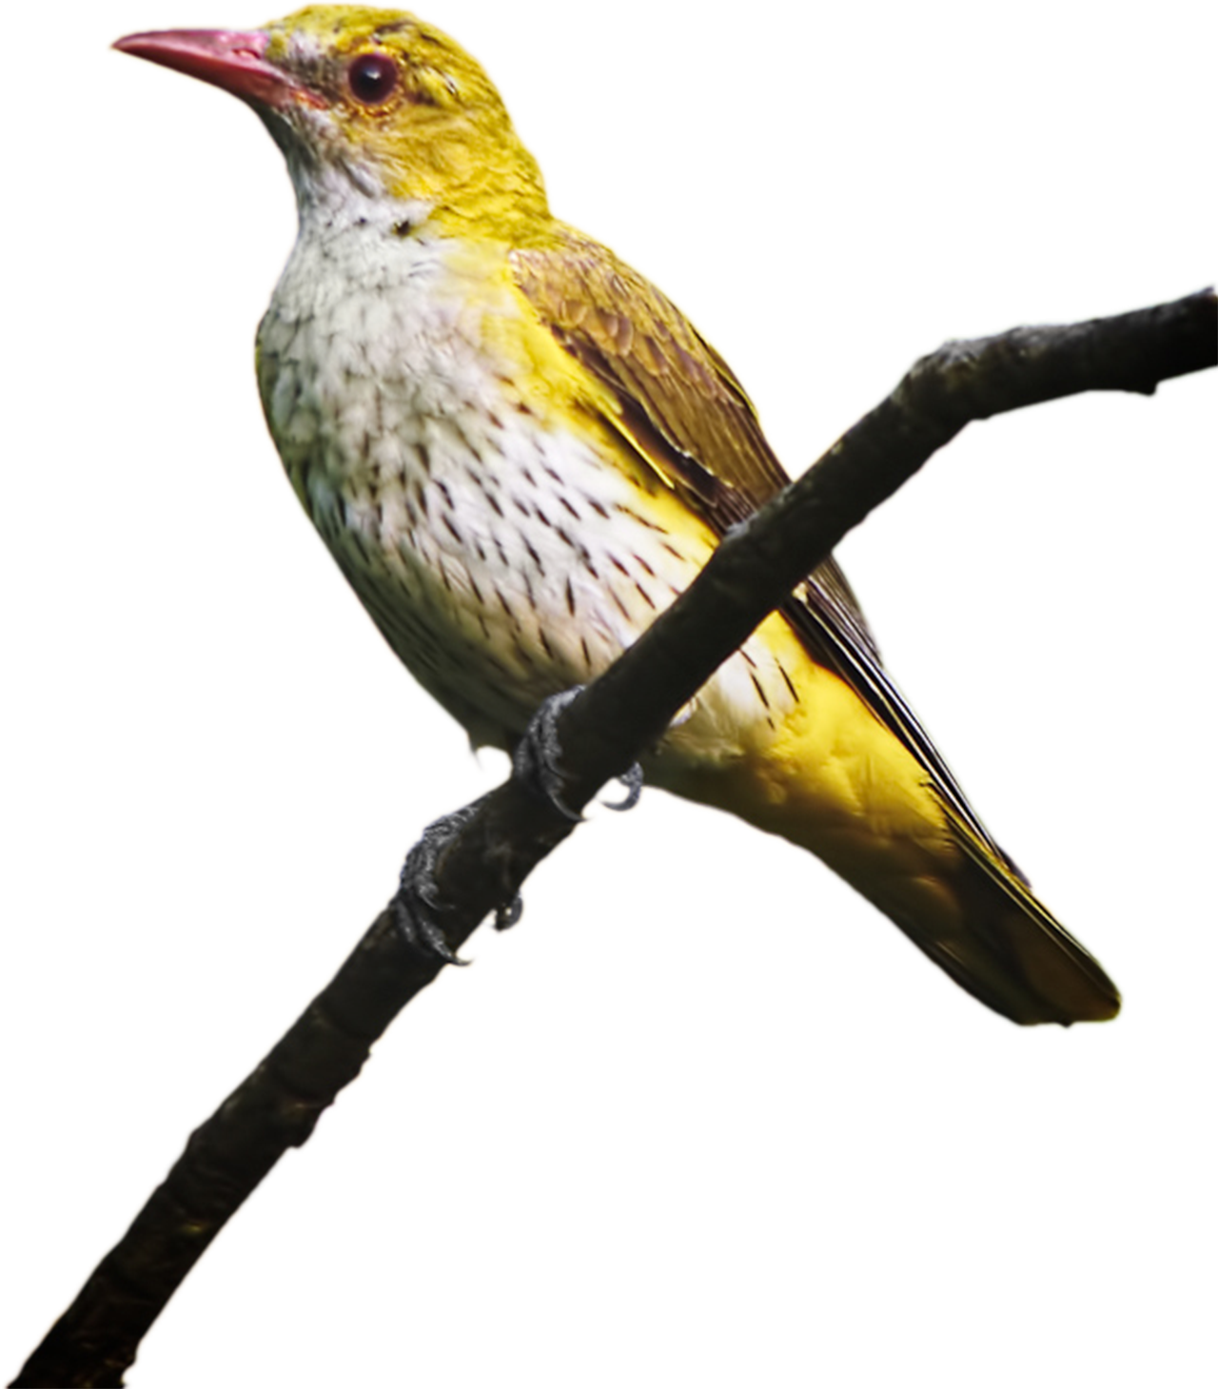
Kennzeichen
Weibchen:
Olivgrüne Oberseite,
Unterschwanzdecken und
Flanken gelb
Brust und Bauch weiss,
dunkel gestrichelt
Flügel graubraun bis -olivbraun
Schwanzfedern heller als ♂
Zügelstreifen schwächer
Ältere Weibchen stark gelblich
© Paco Gómez
Notes:
Oberseite und Bürzel olivgrün bis grüngrau
Brust und Bauch weisslichgrau, sowie dunkel gestrichelt
Schwanzfedern ebenfalls gräulich (heller als Männchen)
Zügelstreifen eher schwach, bräunliche Farbe
Gerade bei älteren Weibchen kann der Gelbanteil an Kopf und Körper um einiges grösser, sowie die Flügel um einiges dunkler sein. Damit besteht auch die erhöhte Verwechslungsgefahr vor allem mit jungen Männchen
Iris ist ebenfall rot, Schnabel fleischfarben

Slide 8
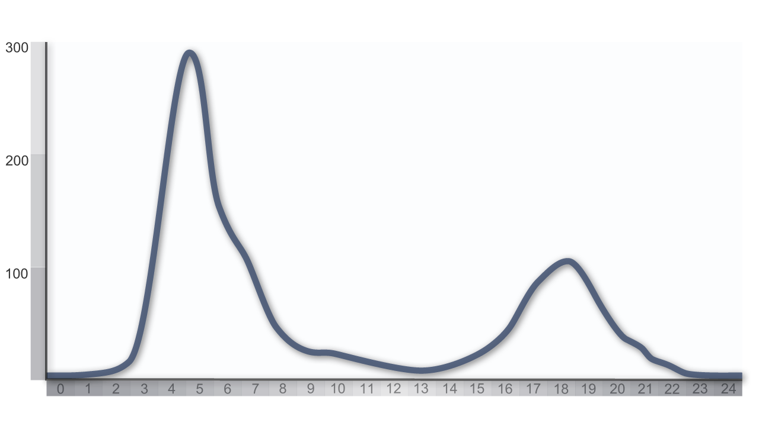
Gesang
Männchen singt deutlich häufiger
  Revier markieren
  Anlocken von Weibchen
Mythos „Regenvogel“
tägliche Rufaktivität:
Notes:
Weibchen singen zwar ebenfalls, allerdings leiser und verfügen über weniger Flötenstrophen.
Revierverteidigung/-anzeige mit duettierenden Rufgesängen. Diese können von 15s bis zu 14min lang sein (ø 3min - 12min)
„Regenvogel“ - Pirolgesang bei Regen und Wind selten. Allerdings singt/krächzt er noch bei grosser Schwüle, u.a. auch vor Sommergewittern (im Gegensatz zu vielen anderen Vögeln); Bei Regen eher Krächzen als Gesang
Rufaktivität an einem Tag (Rufe/h) auf die Uhrzeit (h) - Daten aus „Der Pirol“, Ralf Wassmann, 2004
Klimax der Rufaktivität in der Brutsaison ist dabei bei der Revierbesetzung und Paarfindung. Nimmt nach dem Nestbau ab.

Slide 9


Gesang
tropisch anmutender Pirolgesang: „didilüoh“
leiserer Subsong
Rätschlaute als Droh- und Warnrufe
Beispiel Pirolgesang:
Frequenzfenster stimmt mit Frequenzen von Tropenwaldvögeln überein
Notes:
Der Pirolgesang ist der typische, tropisch anmutende „didlilüöh“-Ruf
Nur bis in einen Bereich von 10m-50m hörbarer Subsong, leiser „Plaudergesang“
Als Droh- und Warnlaute Rätschen, dass an einen Eichelhäher erinnert; Manchmal amselähnliches Zetern oder gar an miauendes Fauchen einer Katze erinnerndes Geräusch
Gesangsbeispiel: Pirol, Reviergesang (beginnnt automatisch)
Der Gesang des Pirol liegt im Frequenzbereich von Tropenwaldvögeln. Lokale Vögel haben einen leicht anderen Bereich.

Slide 10
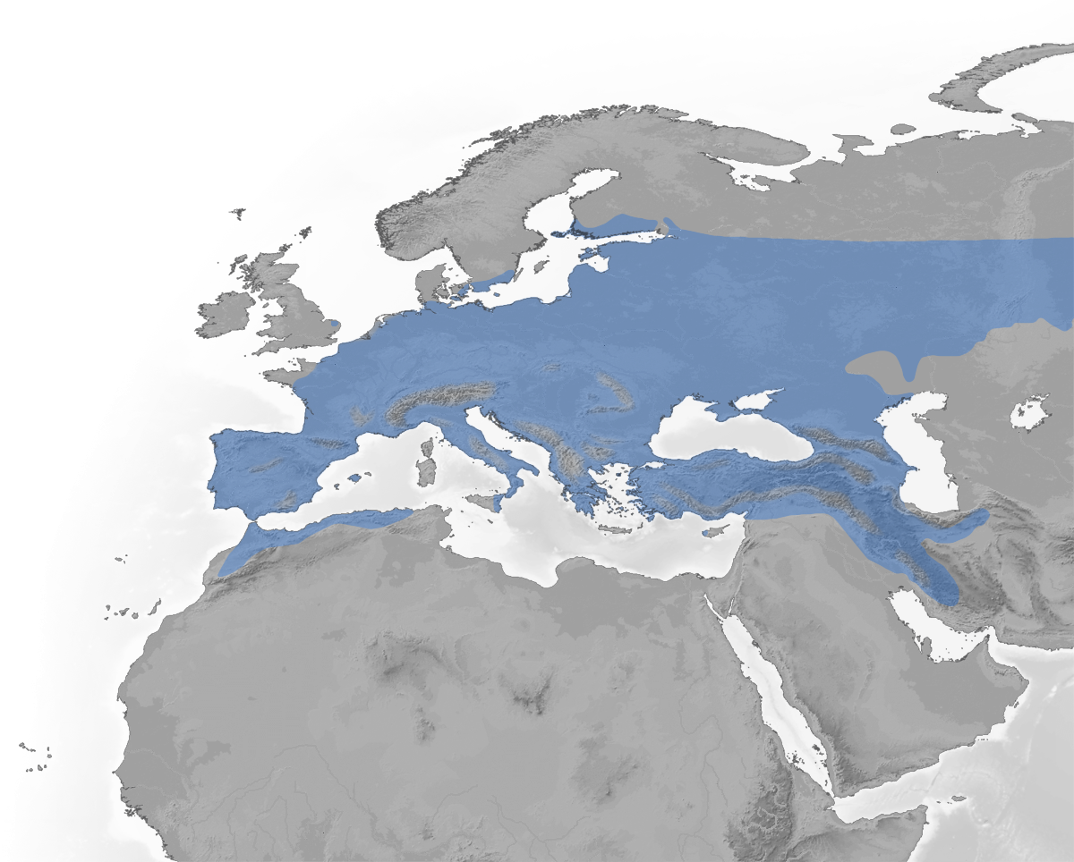
Verbreitung
Verbreitet in Eurasien
Von Westeuropa bis zur Mongolei
eher in tieferen Lagen bis
600m ü.M.
In Grossbritannien
sehr sporadisch
Unterliegende Karte: © Demis Map Server
Notes:
Sommerhabitat, bzw. Brutgebiet in Eurasien (siehe Zugverhalten)
Verbreitet in Europa, wagt sich sporadisch über die Nordküsten des europäischen Festlandes. Im Osten gegen die Mongolei hin, von dort südlich bis nach Indien, wobei dort schliesslich die Unterart Oriolus Kundoo präsent ist.
Pirole brüten selten über 600-650müM, Schwerpunkt unter 200-400m, sehr selten bis 1500müM (zBsp. beim Ätna)
Grossbritannien nur sehr wenige Brutpaare
© unveränderte Karte als Grundmaterial: Wikipedia, bzw. Demis Map Server

Slide 11
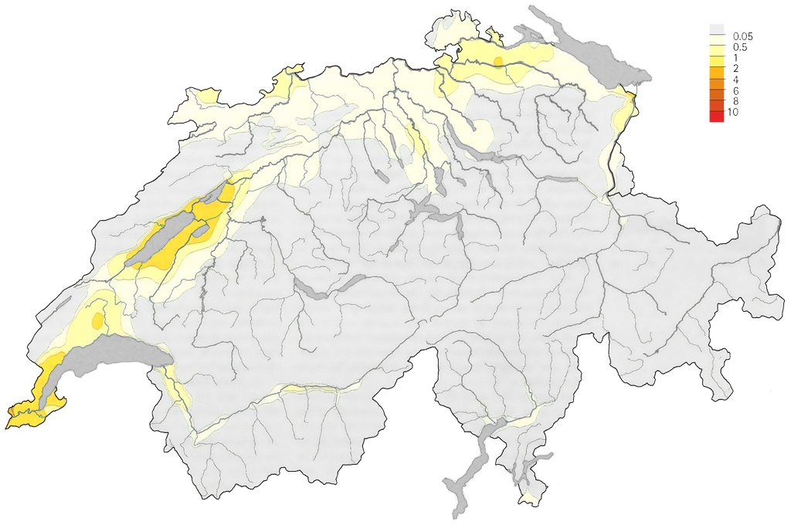
Verbreitung CH
Hauptvorkommen: Mittelland unterhalb 600m
Rheintal zwischen Basel und dem Bodensee
Umgebung Jurarandseen
Genferseebecken
an der Rhone
Oberes Ende
Lago Maggiore
© Schweizer Brutvogelatlas, 1998
Notes:
Kartenmaterial: Schweizer Brutvogelatlas, Schweizerische Vogelwarte Sempach, 1998

Slide 12
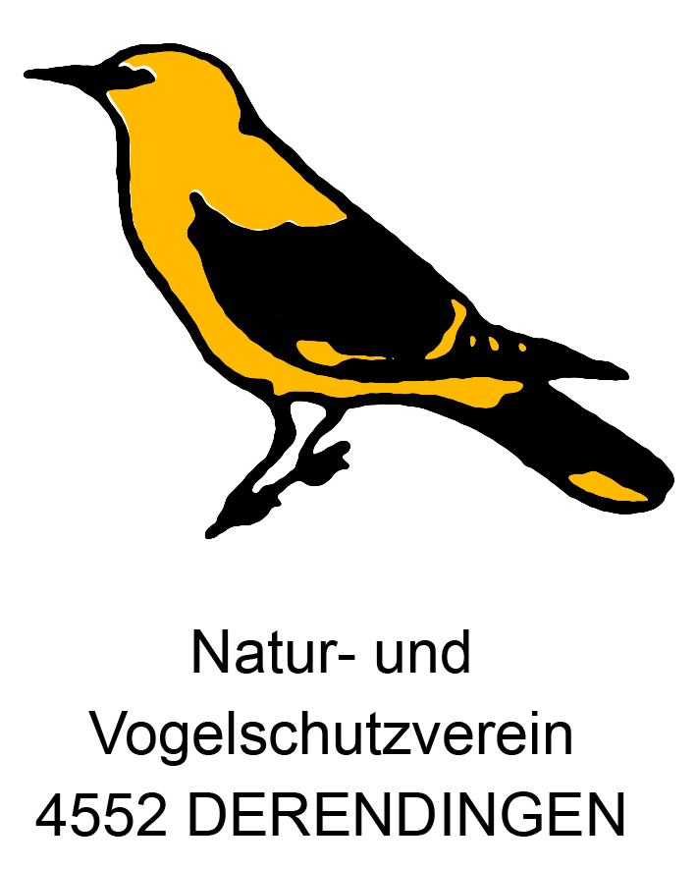
Bestand CH
1000 - 2000 Brutpaare
.
starker Rückzug aus :
  Zürcher Feuchtgebiete
  Gebiet um Neuenburgersee
  Bodensee-Region
Notes:
Gesamtschweizerisch zwischen 1000 und 2000 Brutpaare, Bestand eher sinkend
Zahl der besetzten Quadrate in der Schweiz (Vogelwarte Sempach) von 169 (70er Jahre), auf 151 (90er) geschrumpft; knapp 11%
Bestand an vielen Orten stark rückläufig:
Kanton Zürich: starker Rückgang zwischen 1975 und 2002;
Neuenburgersee: z.Bsp. Südende, Rückgang von 1997, ~120 singende Männchen, 2000-2002 noch etwa 75
Bodensee: Mittlerer Bestand von 1980 bis 2000 um 19% gesunken
witterungsbedingte Schwankungen

Slide 13
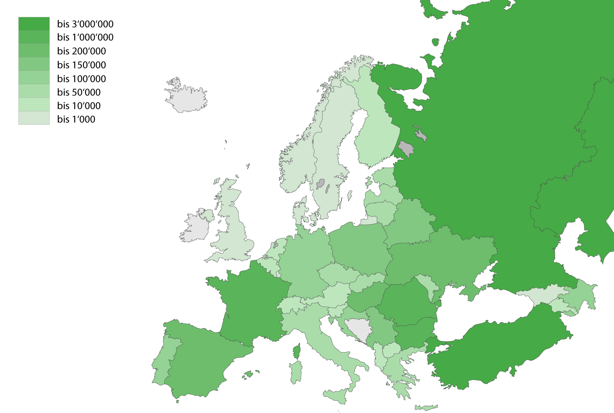
Bestand
Gesamtbestand Europa:
  zwischen 3.3 Mio. bis 12 Mio. Brutpaare
Notes:
Geschätzte Zahlen von: BirdLife International; Birfield & van Bommel, 2006
Gesamtbestandszahlen inklusive Russland
Karte: maximal geschätzte Anzahl Brutpaare pro Land
Kartenvorlage: CrazyPhunk

Slide 14
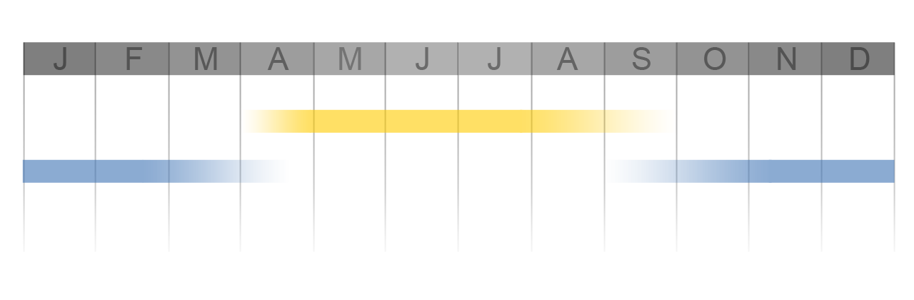
Zugverhalten
Ankunft in Sommerhabitat: Anfang Mai
Aufbruch: Anfang August
primär Nachtzieher
Vor Abzug Teilmauser und Aufbau eines Fettpolsters
Geschwister ziehen u.a. im Verbund
Sommerhabitat
Winterhabitat
Notes:
Aufenthalt in der Schweiz/Brutaufenthalt nur circa 3 Monate (Mai bis Ende Juli/Anfang August)
Ankünfte streuen sich von Ende April bis Mitte Juni
Abzug von Mitte Juli bis zu Mitte September
Aufbruch normalerweise, wenn Aufzucht der Jungen abgeschlossen ist; Nichtbrüter und Paare mit Gelegeverlust ziehen vorzeitig ab
Verdriftete, bzw. verspätete Vögel bis in November beobachtet
Ziehen bevorzugt während der Nacht
Teilmauser, sowie Ansetzen eines Fettpolster für die anstrengende Reise; verlieren auf dem Herbstzug ~20% des Eigengewichts
Geschwister migrieren auch im Verbund; Gesamte Familie ev. nur zu Beginn zusammen; Männchen separiert sich bald

Slide 15
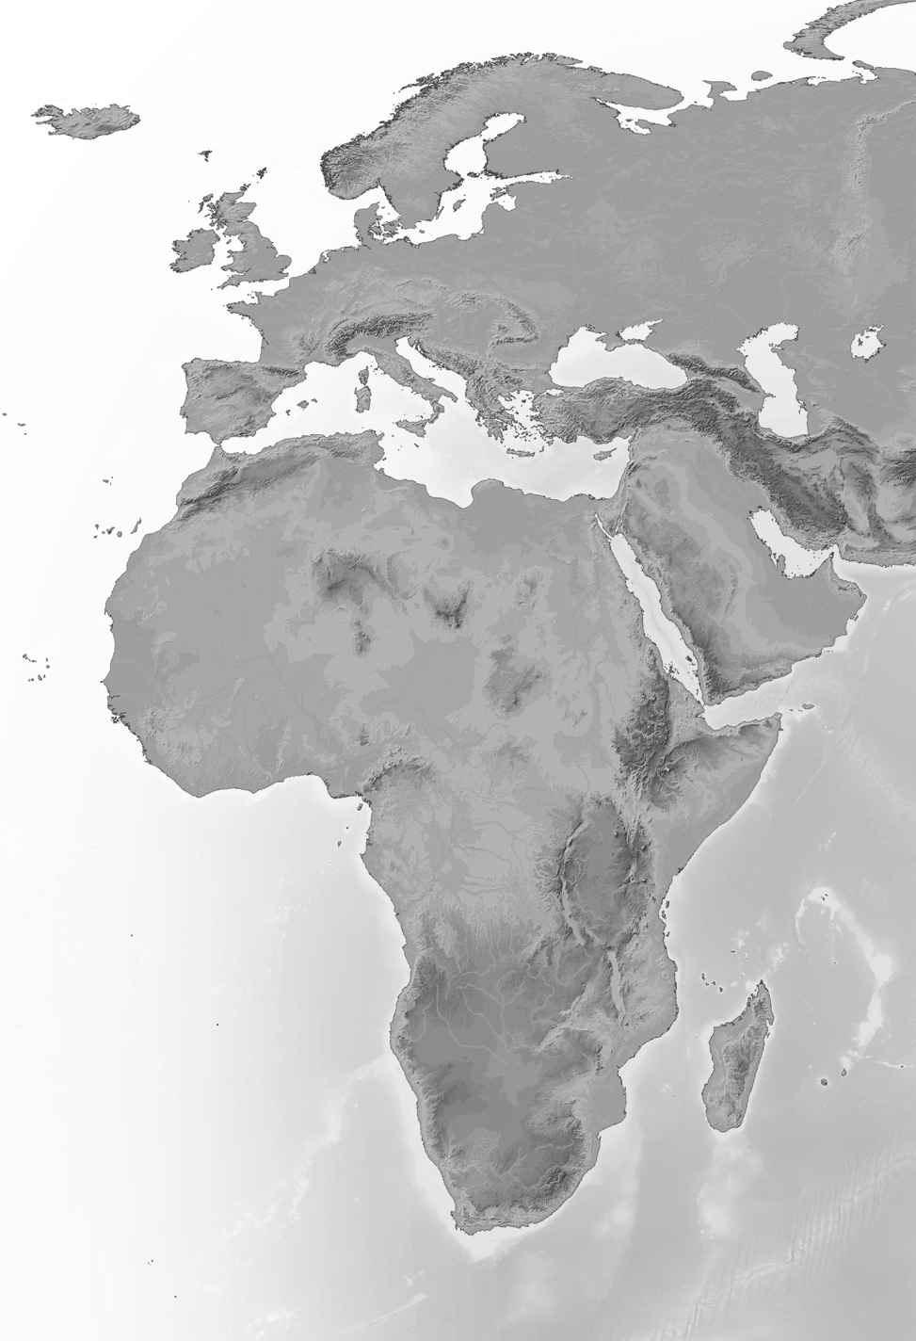
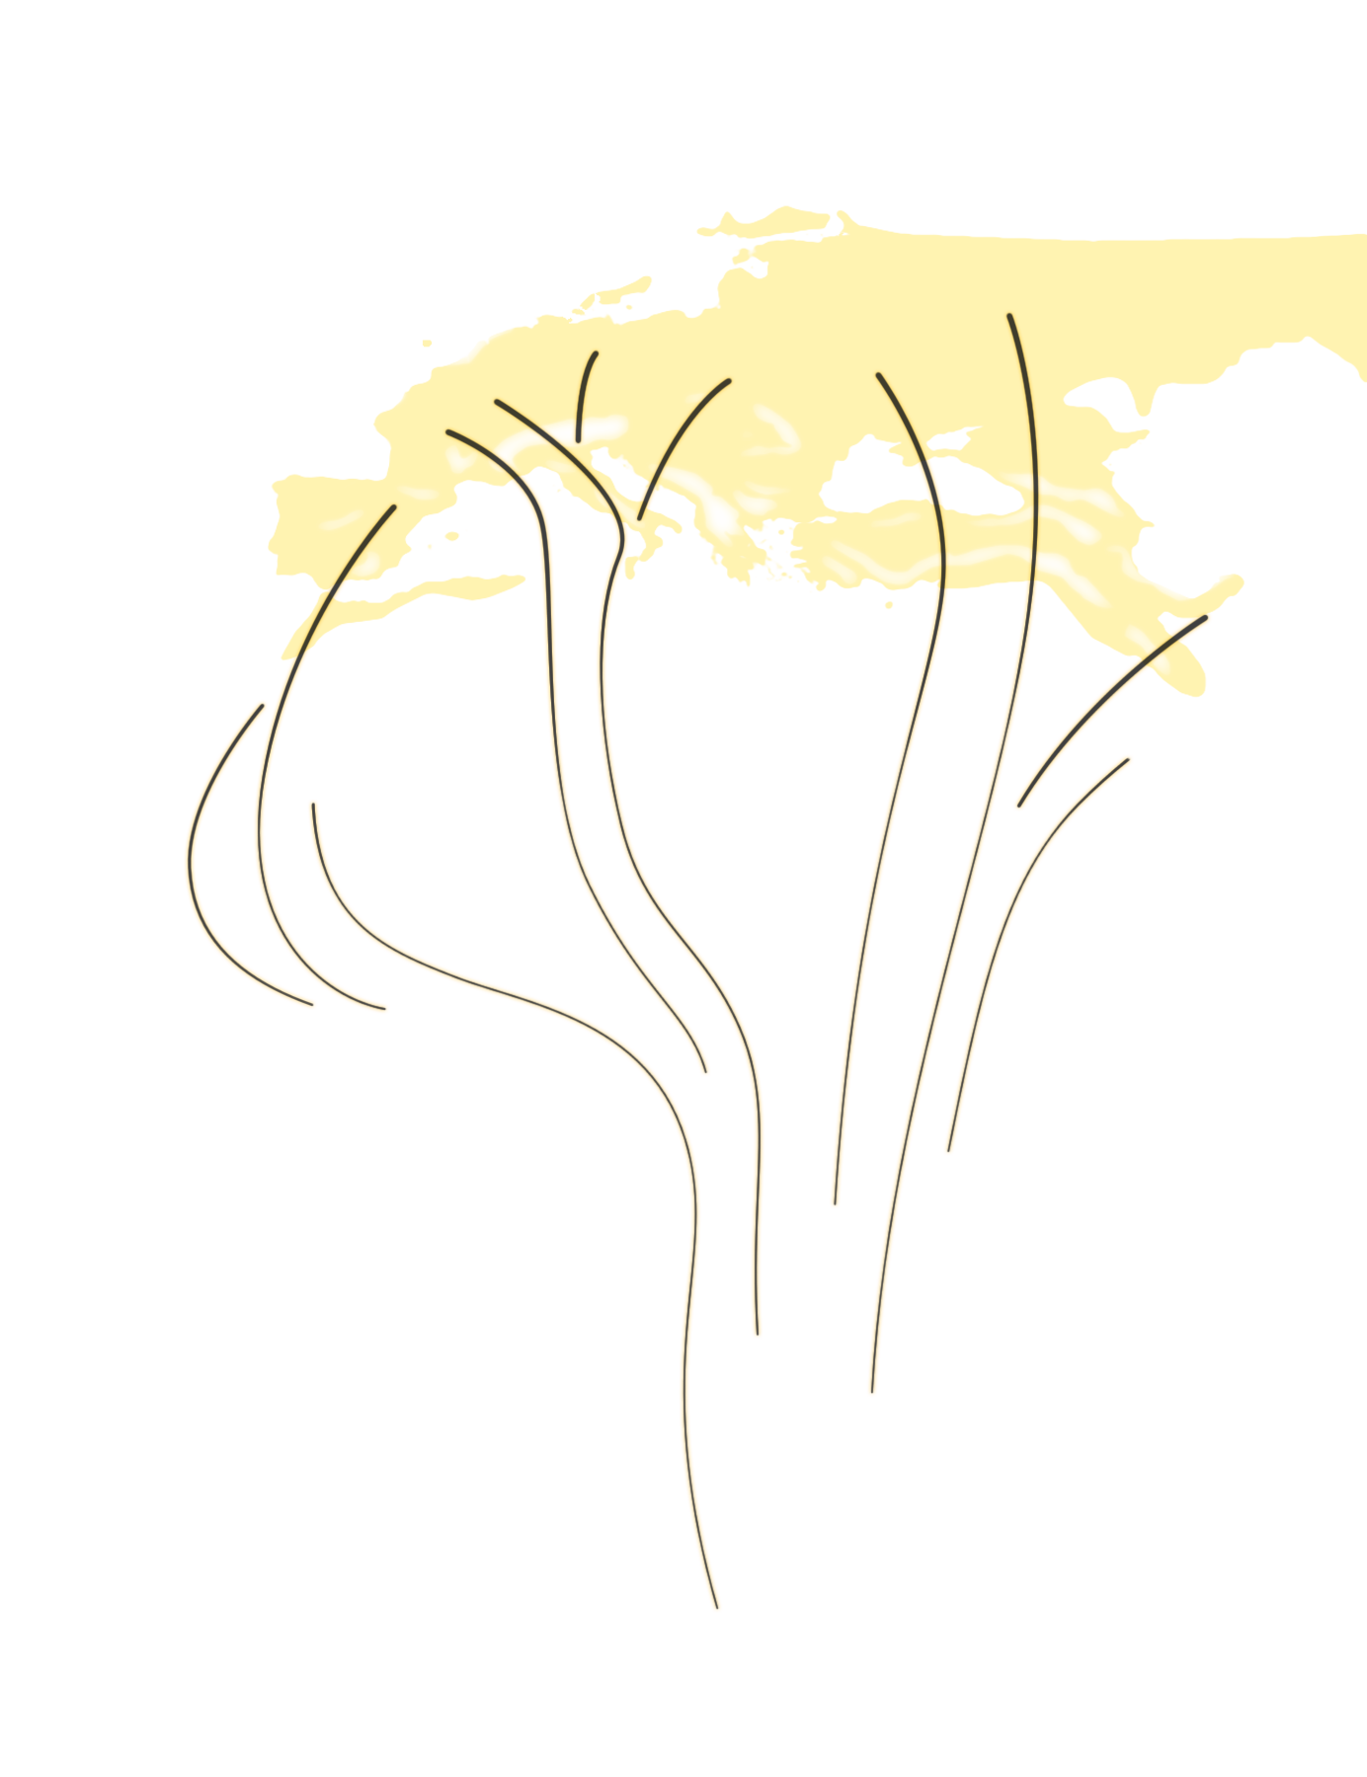
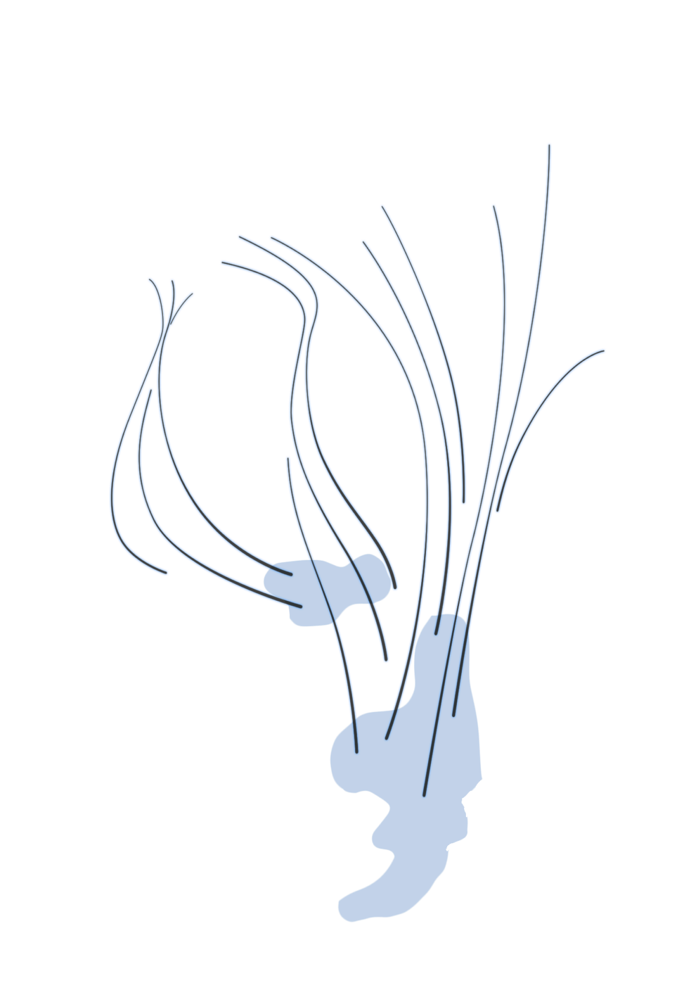
Zugwege
Herbst:
Richtung SE / SSE
bzw. über Strasse v. Gibraltar
Winterquartiere:
Hauptgebiet Südost-Afrika
kleines Quartier in
Zentralafrika
Frühling:
Routen bis ~8° westlicher
bis zu 11000km pro Weg
Inselhüpfer, Transsaharazieher
Unterliegende Karte: © Demis Map Server
Notes:
Vögel von Zentraleuropa ziehen Richtung SE, aus östlichem Europa mehr SSE; Routen über Ägäis, Naher Osten, etc. (blau, von Norden)
Pirole von Südfrankreich/Iberischer Halbinsel fliegen über die Strasse von Gibraltar
Grösstes Überwinterungsgebiet mit Mehrheit der Vögel im Südosten Afrikas: Von Kenia/Uganda südwärts; im Westen bis Angola/Demokratische Rep. Kongo; bis Südafrika; Habitate auf Höhen von bis zu 1450-1900m ü.M. (Nachweis in der Dem.Rep. Kongo bis 2200m); Es wurden schon Pirole in Madagaskar gesehen
Vögel der Iberischen Halbinsel fliegen über Westafrika in Richtung Südosten; Überwintern wahrscheinlich in den Baumsavannen der Zentralafrikanischen Republik und Kamerun; Weiterzug bis Südostafrika auch möglich
Pirole gehören zu den wenigen Singvögeln, die so weit in den Süden Afrikas fliegen
Die Heimreise (gelb, von Süden) erfolgt leicht nach Westen verschoben (West- und Mitteleuropäische Vögel); um etwa 8° verschoben (Schleifenzug)
Eine Weglänge kann bis zu 11000km betragen (wird pro Jahr zweimal gemacht)
Pirole überqueren in breiter Front Gebirge wie z.B. die Alpen, durchqueren die Sahara (wobei Oasen wichtige Zwischenstationen sind; gelten deshalb dort als Schädlinge, weil sie Früchte anpicken) und überqueren das Mittelmeer (o.A.) über Inseln, manchmal sogar direkt
© unveränderte Karte als Grundmaterial: Wikipedia, bzw. Demis Map Server

Slide 16
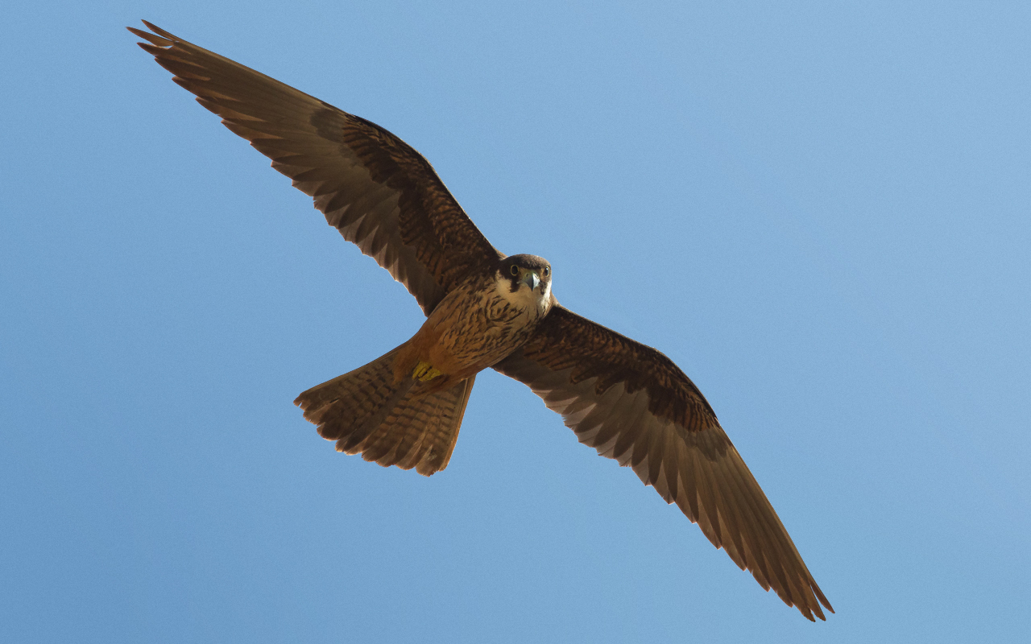
Gefahren auf dem Zug
Beute von grösseren Tieren auf Zugstrecke
© Jürgen Dietrich
Notes:
Diverse Bedrohungen und Probleme (abgesehen von verirrten Jungvögeln, etc.):
Als Beute: Grosse Vögel (z.Bsp. Eleonorenfalke auf Griechischen Inseln, Malta, Sardinien) direkt auf den Zugrouten; Eleonorenfalken (Bild) haben Jungvögel, wenn im Frühherbst Singvögel durch ihr Brutgebiet ziehen

Slide 17
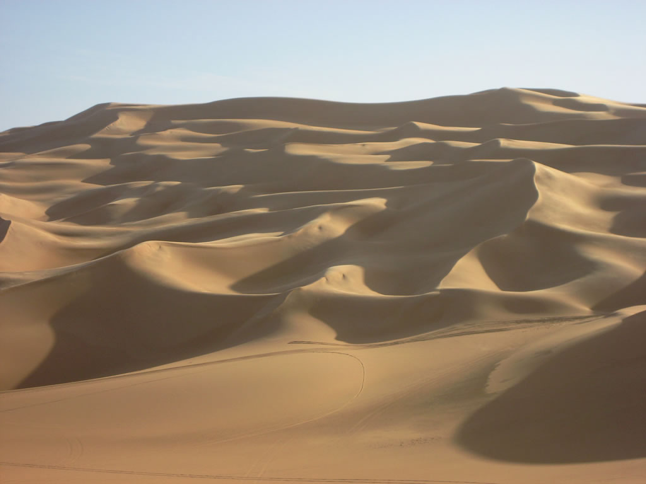
Gefahren auf dem Zug
Extreme Wetterbedingungen
© David Stanley
Notes:
17
extremes Wetter: von starken Winden über extreme Bedingungen allg., u.a. in gebirgigen Hindernissen, bis zu Sandstürmen in der Sahara, die die Pirole durchqueren müssen (Bild: Sanddünen der lybischen Wüste)

Slide 18
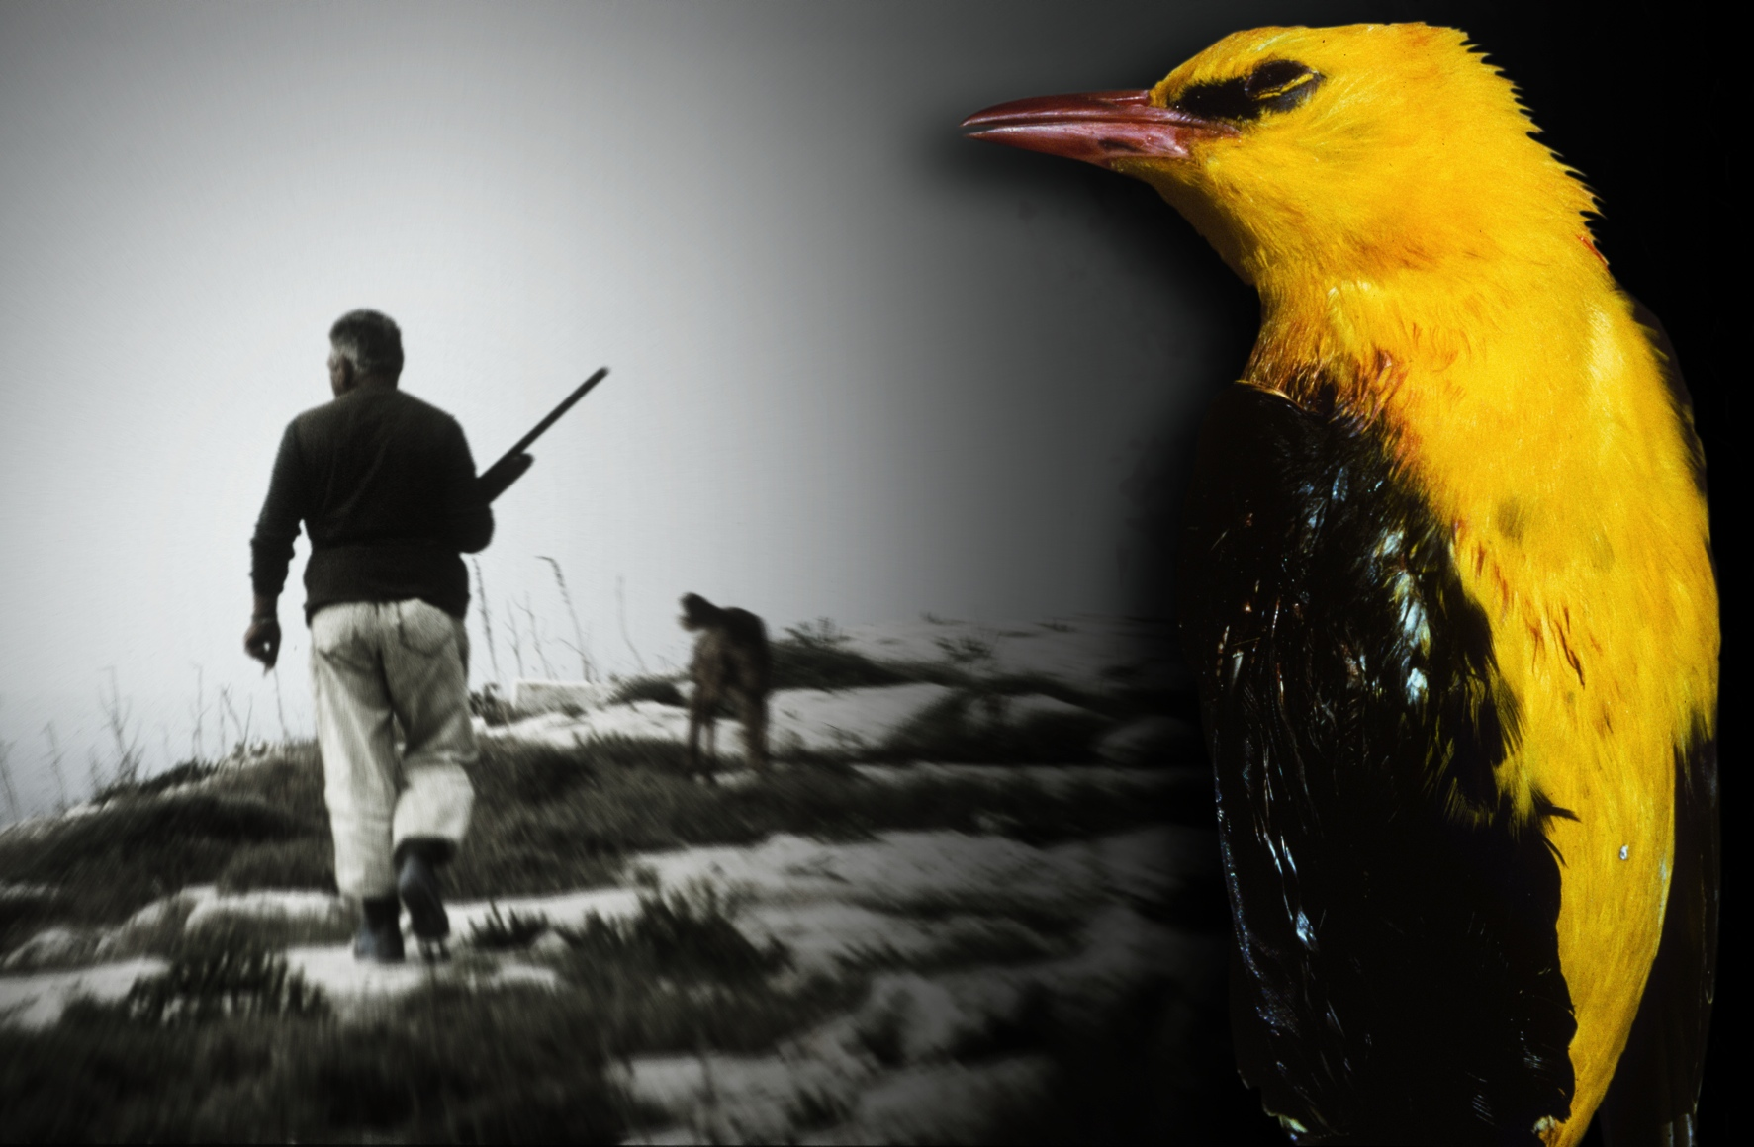
Gefahren auf dem Zug
Jagdopfer
Notes:
Illegaler Fang/Jagd: In vielen südlichen Ländern werden Pirole für den Verzehr oder einfach nur zum Spass gejagt; In manchen Ländern gelten gewisse Teile des Pirols als Heilmittel (z.Bsp. Russland); Gilt in vielen Ländern noch als Plage, da er bei seiner Reise Datteln, Feigen, und andere Landwirtschaftsprodukte frisst und sich gerade bei der Durchquerung der Wüsten in den einzelnen Oasen die ziehenden Vögel in grosser Zahl sammeln

Slide 19
Bruthabitat
strukturreiche alte Wälder,
bevorzugt Laub oder Mischwälder
gewässernahe Wälder,
vertikal gegliederte, unterholzreiche Wälder
grosser Altholzanteil
Gebiete mit vielen Grenzlinien
seltener auch lockerer Baumbestand
naturnahe, insektenreiche Waldgebiete
Notes:
Ankunft Brutgebiet Anfang Mai;
Auwälder mit grossem Lebensraumangebot, daher grosses Nahrungsangebot; Eichenwälder mit Alteichen (auf alten Eichen bis zu 700 Insektenarten)
Altholzreiche, ursprüngliche Wälder bieten dem Pirol eine essentielle Nahrungsgrundlage durch die Vielfalt und Menge der vorhandenen Insekten, die auch bei der Aufzucht der Jungen nötig sind
Räume, die das Aufeinandertreffen von verschiedenen Vegetationstypen einschliessen (Grenzlinieneffekt); Breite Weg- und geschwungene Waldränder; bieten für Insekten Lebensraum
Pirole können auch in Obstgärten, grossen Gärten, oder Parks brüten;
Brutplätze liegen normaleweise nicht über 600m ü.M.; günstige Umstände können den Toleranzbereich allerdings ein wenig vergrössern (Höchster Brutplatz CH: 1160m ü.M., Osco, 1975)

Slide 20
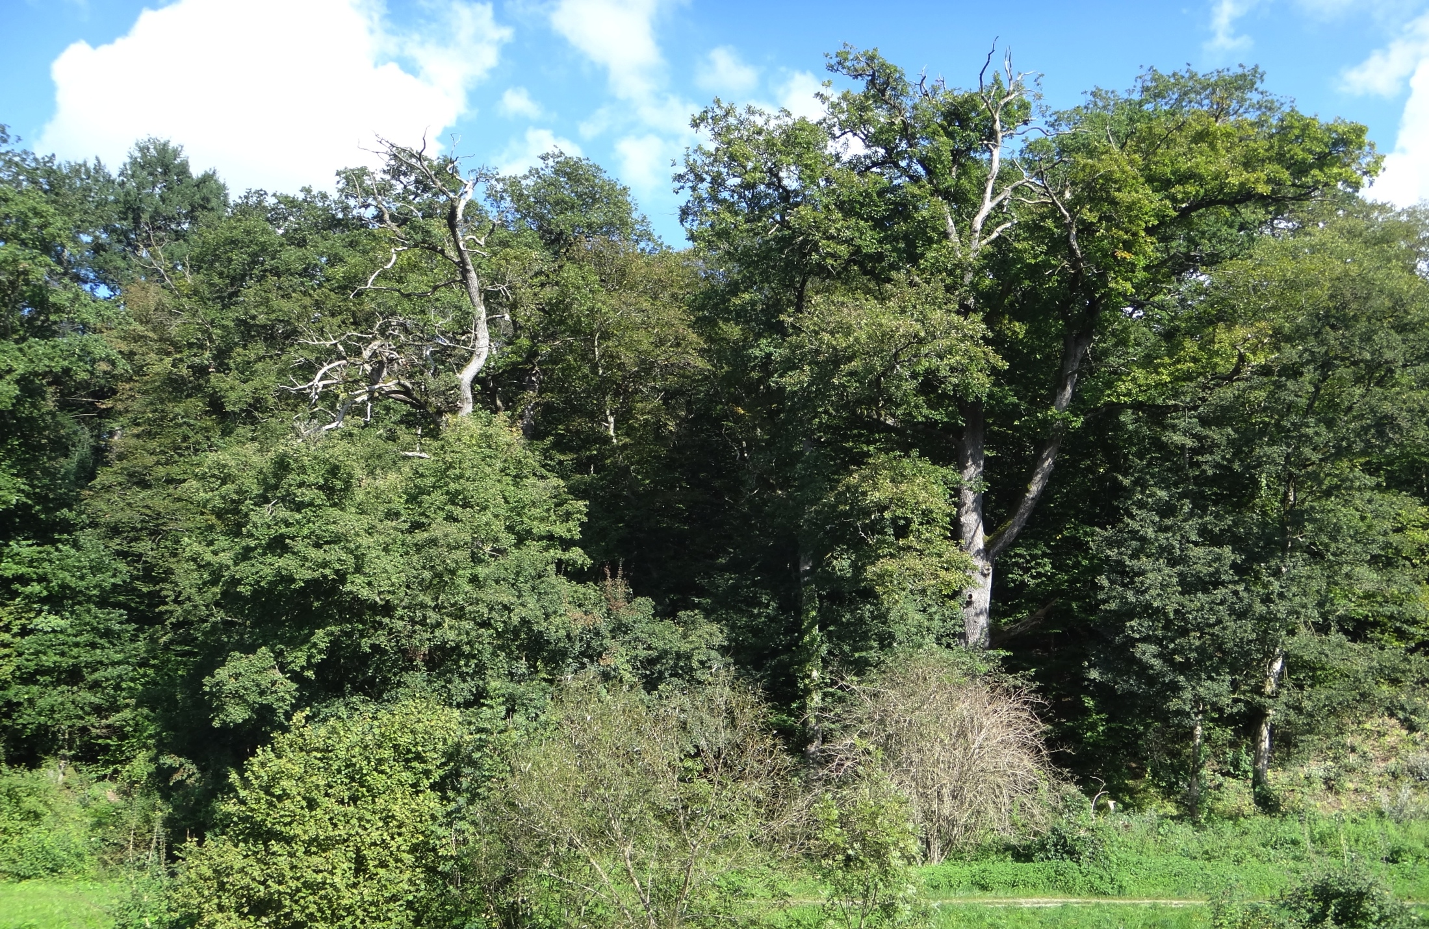
Bruthabitat
Notes:
Im Bild: Naturnaher, vielfältiger Wald
Ältere Bäume bieten neben gewissen natürlichen Totholzanteilen auch grosse, gut besonnte und oft insektenreiche Baumkronen. Heute besteht die Tendenz, Bäume aus wirtschaftlichen Gründen relativ früh zu ernten. Dies könnte für Pirole zu einem Problem werden.
Angrenzende Wiesenflächen fördern die Vielfalt und Menge der vorkommenden Insekten und anderen Tieren. (siehe folgende Folie Biotopgrenzen)

Slide 21
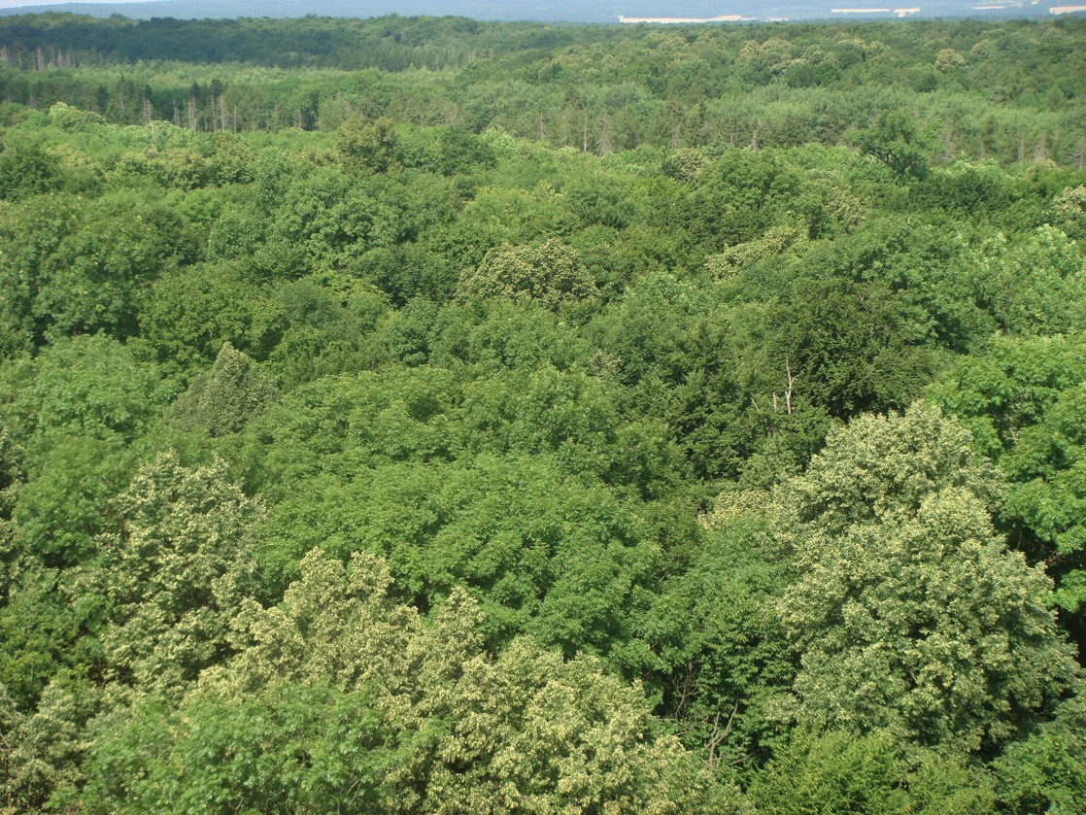
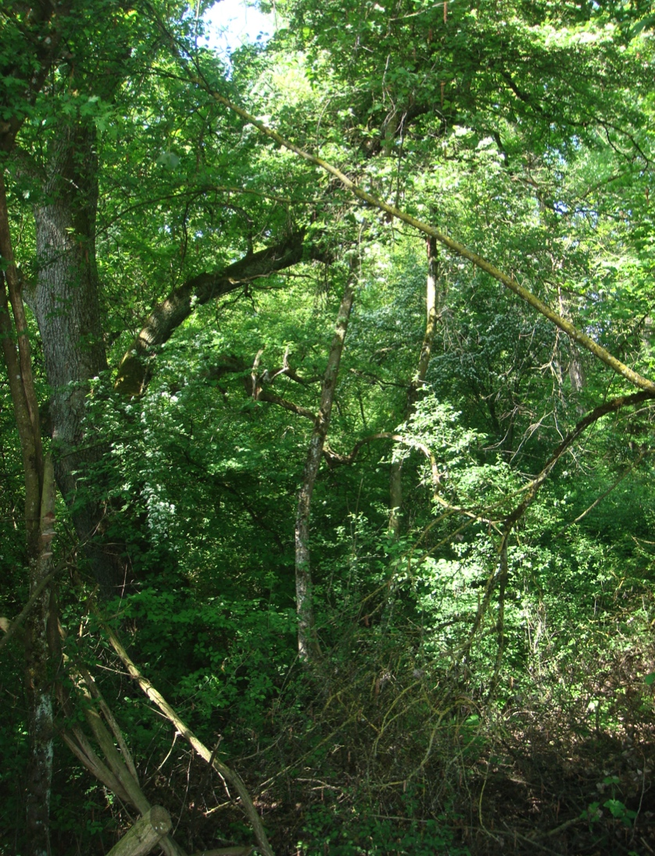
Bruthabitat
Unterholzreicher Wald Lebensraum Kronendach
Notes:
Im Bild: extensiv bewirtschafteter Wald mit viel Unterholz und Kronendach eines Mischwaldes
Pirole halten sich meist im Kronendach älterer Bäume auf

Slide 22
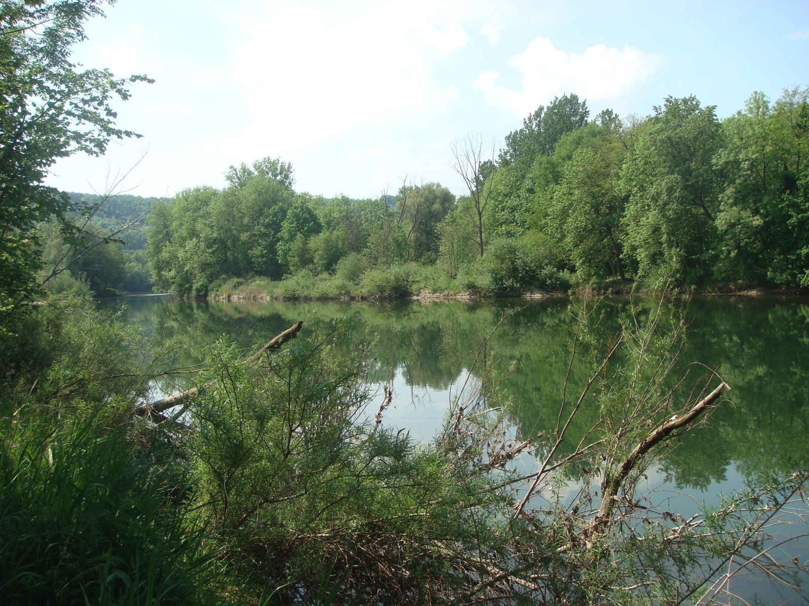
Bruthabitat
Auenwald
Notes:
Im Bild: Auenwald
Auenwälder gehören zu den arteinreichsten Lebensräumen in der Schweiz. In diesen Gebieten findet er ein vielfältiges, grosses Insektenangebot und
meist alle Vegetationsstufen, also reich gegliederte Vegetation ebenfalls mit offenen Flächen im Umfeld

Slide 23
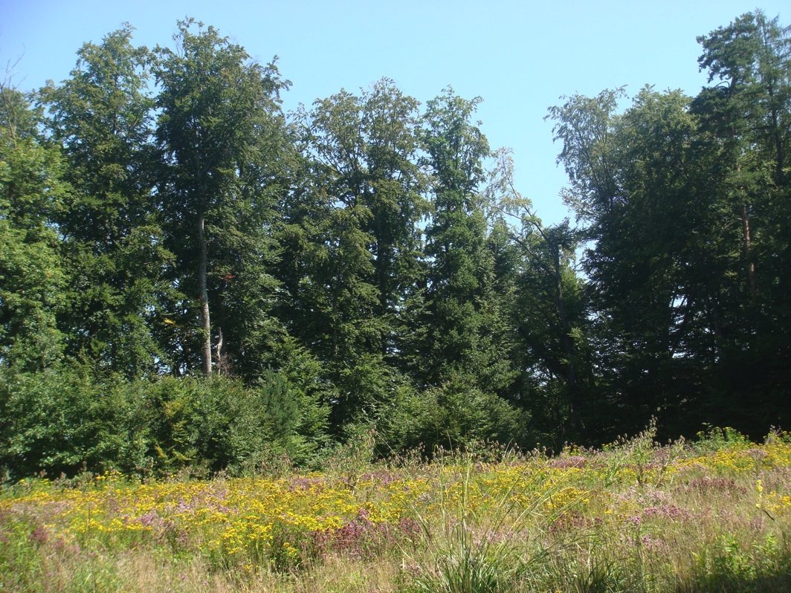
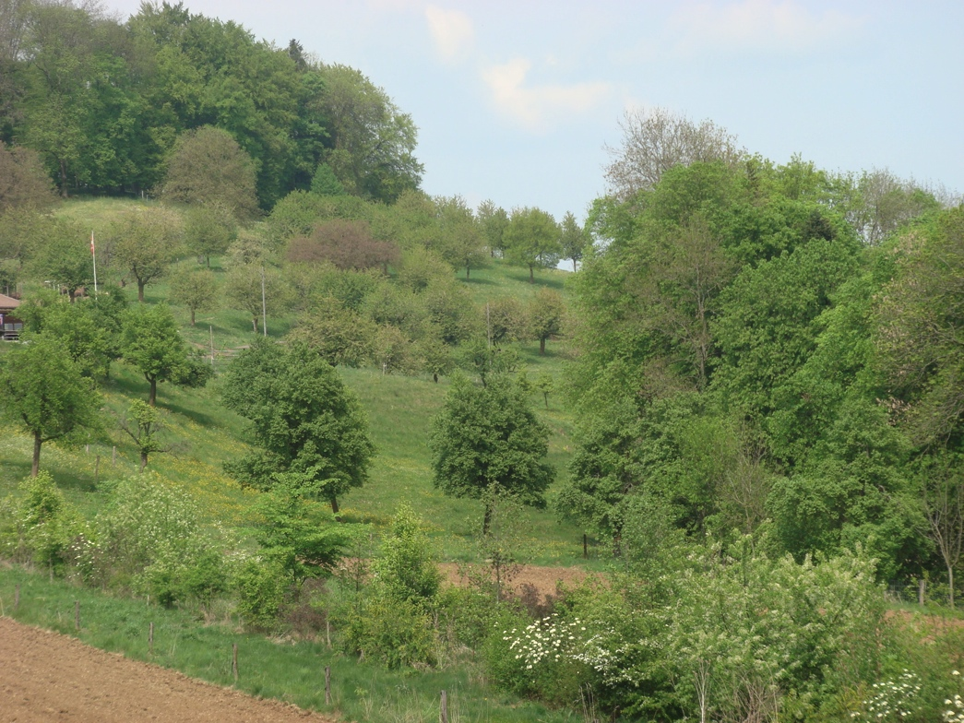
Bruthabitat
breite, vielseitige Biotopgrenzen
Notes:
Im Bild: Breiter, blumenreicher Waldrand; breite Abstufungen vom Wald zu Kulturland
Breite Übergangsbereiche von Wald zu Kulturland bieten Lebensraum für zahlreiche Insektenarten.

Slide 24
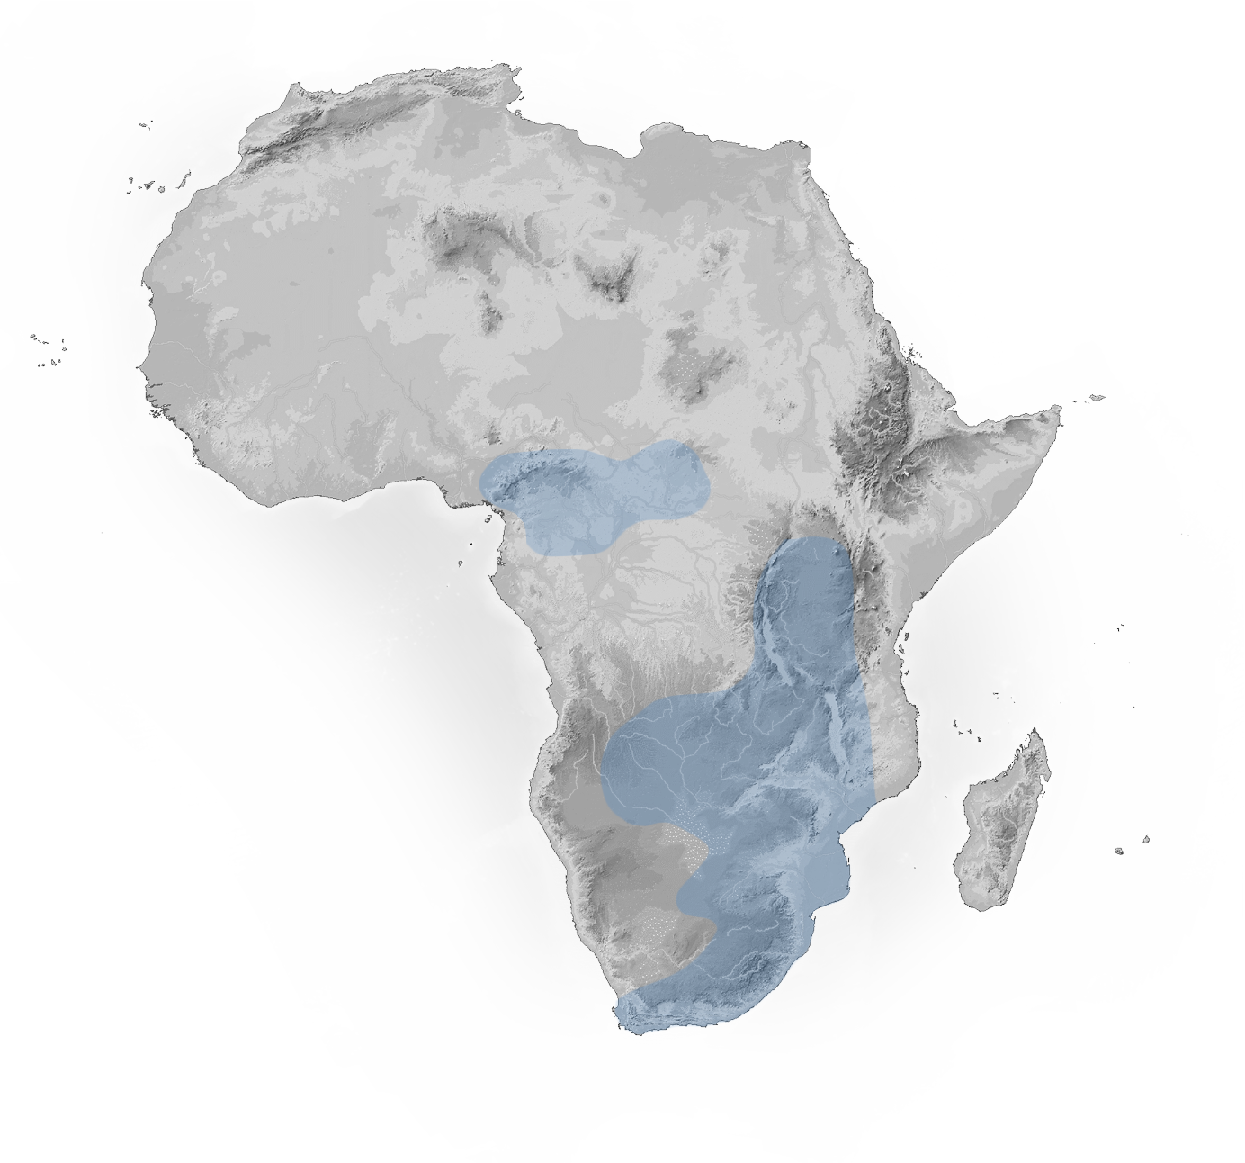
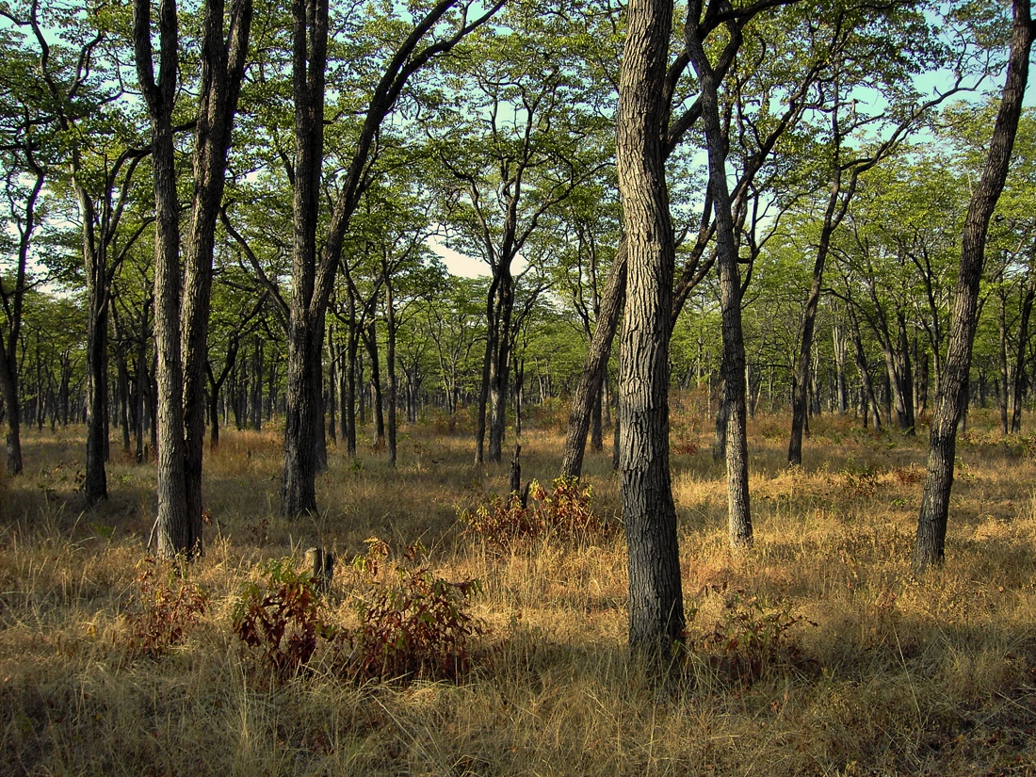
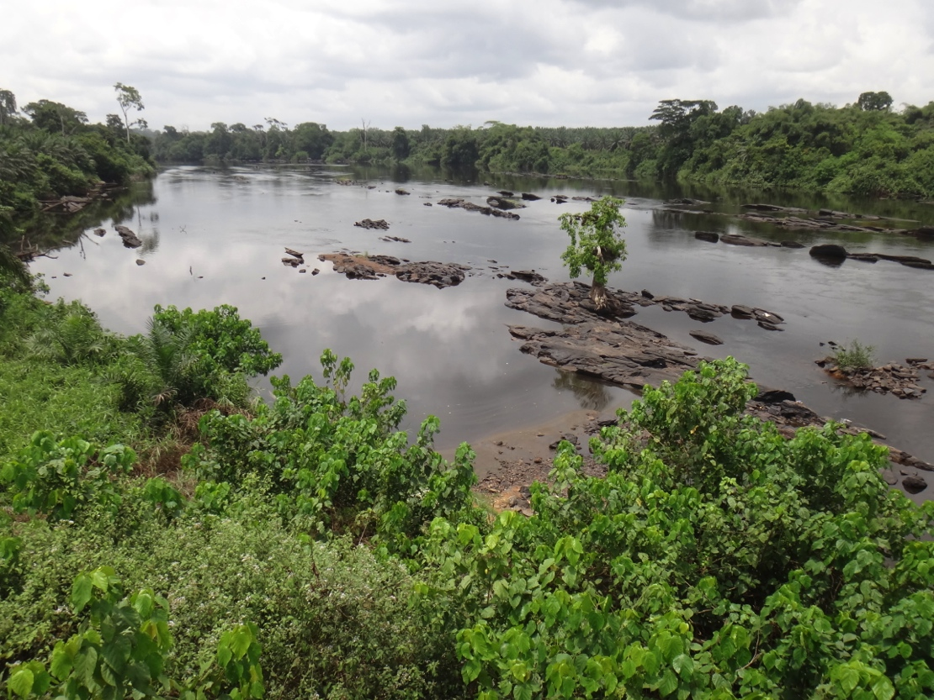
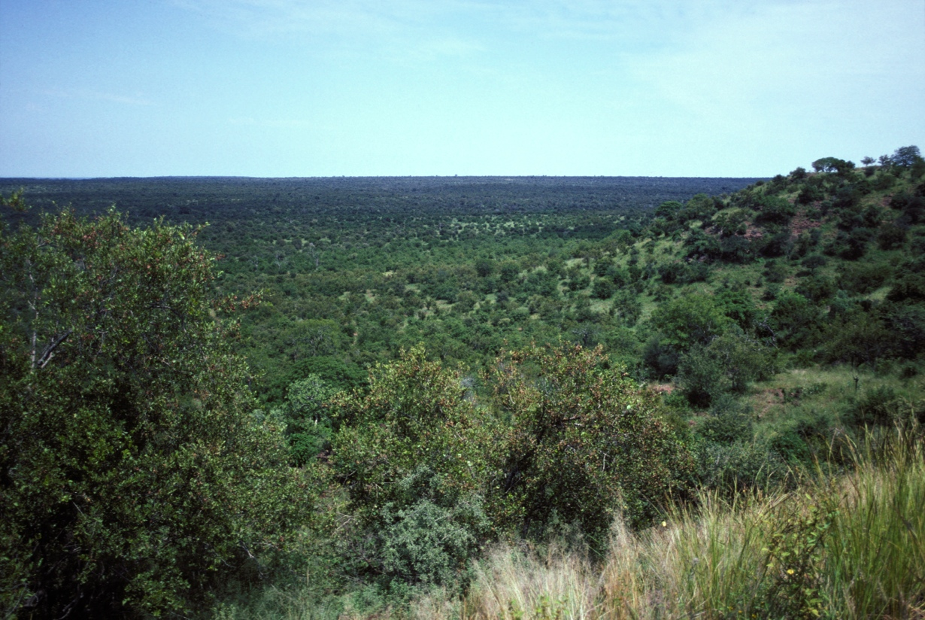
Winterquartier
© Hans Hillewaert
Notes:
Im Winterquartier bevorzugt der Pirol Baumsavannen, sowie Galeriewälder. Einige Beispiele:
Galeriewald in Kamerun; Neben den eher offenen Waldgebieten, bzw. Baumsavannen, überwintern Pirole auch in Galeriewäldern
Mopane Wald im „South Luangwa National Park“, Sambia; Typischer Überwinterungsort der Pirole; Bietet mit den Mopane-Raupen ein reiches Nahrungsangebot
Bild aus dem „Kruger National Park“, Südafrika; Eher lockerer Baumbestand wird bevorzugt; Der geschlossene Regenwald ist eher ungeeignet, da in diesem spezialisierten Lebensraum ökologische Nischen sehr eng sind

Slide 25
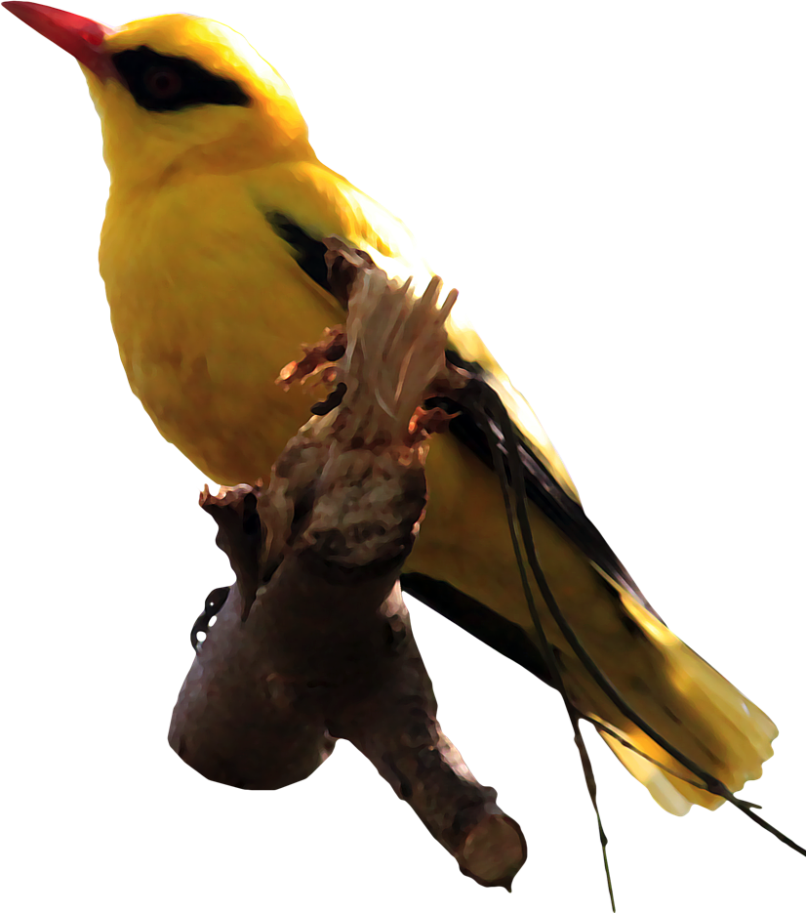
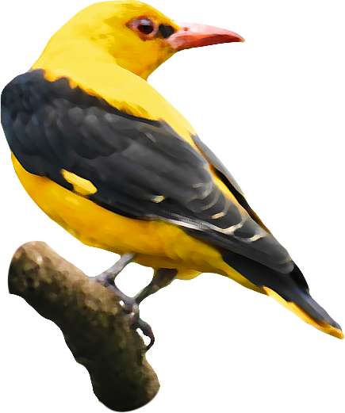
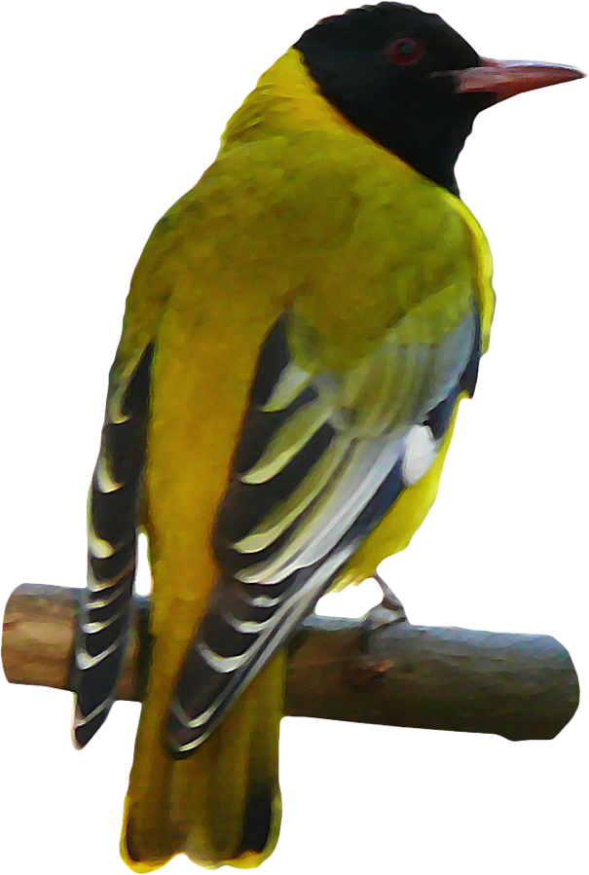
Winterquartier
3 Pirolarten in Südostafrika
Maskenpirol
Oriolus larvatus
© ahisgett
© Paco Gómez
Pirol
Oriolus oriolus oriolus
Schwarzohrpirol
Oriolus auratus
© haplochromis
Notes:
Während November bis Februar befinden sich in Südostafrika, zBsp: Zimbabwe, 3 Pirolarten:
Pirol; Oriolus oriolus oriolus; Der europäische Pirol, von November bis Februar im Überwinterungsgebiet
Maskenpirol; Oriolus larvatus;
Schwarzohrpirol; Oriolus auratus
Maskenpirol mehrheitlich dominant; V.a. Konfliktpotential zwischen Eurasischem und Schwarzohrpirol; erhöht durch:
Genetische Ähnlichkeit: Rufe, Aussehen, etc. ähneln sich s um einiges mehr; Verwandtschaft mit dem Maskenpirol ist nicht so nah
Verhalten, Eigenheiten: Unterschiede zwischen Larvatus und Auratus sind grösser (zBsp. Nestbau)
Zudem ist Brutzeit der beiden afrikanischen Pirole

Slide 26
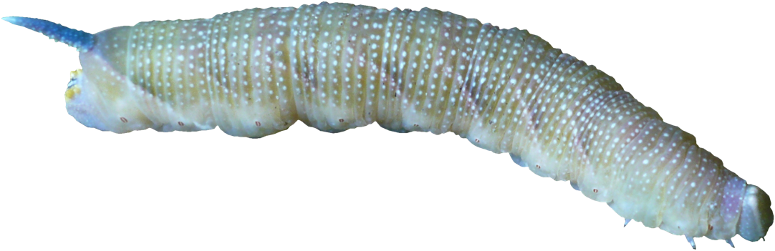
Nahrung
hauptsächlich insektivor
auch wirbellose Tiere und kleine Reptilien wie Eidechsen
vegetabilische Nahrung
Nahrungserwerb mehrheitlich morgens
Jagd durch systematisches Absuchen oder Rüttelflug
© Klaas Haim
Notes:
Insektennahrung macht gut 90% des Speiseplans aus
Schnecken oder Würmer werden gelegentlich verzehrt
Pflanzliche Nahrung ist ein beachtlicher Teil der Ernährung; Besonders auf dem Zug nach Süden, bzw. zurück, steigt der Anteil an; Darunter sind hauptsächlich Früchte, bzw. deren Saft
Insekten werden gezielt in Spalten gesucht, von einem höher liegenden Zweig direkt angeflogen oder auch im Rüttelflug gesucht und gegriffen
Im Bild: Raupe des Lindenschwärmers (Mimas Tiliae)

Slide 27
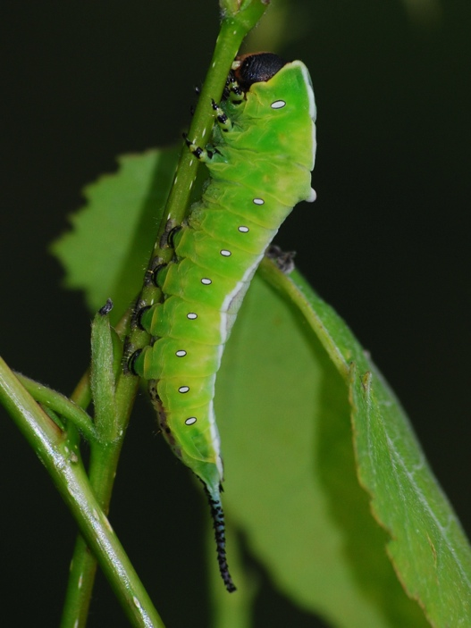
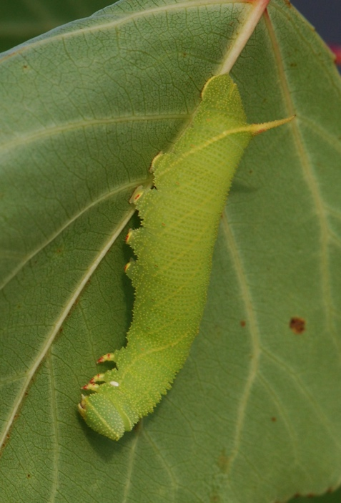
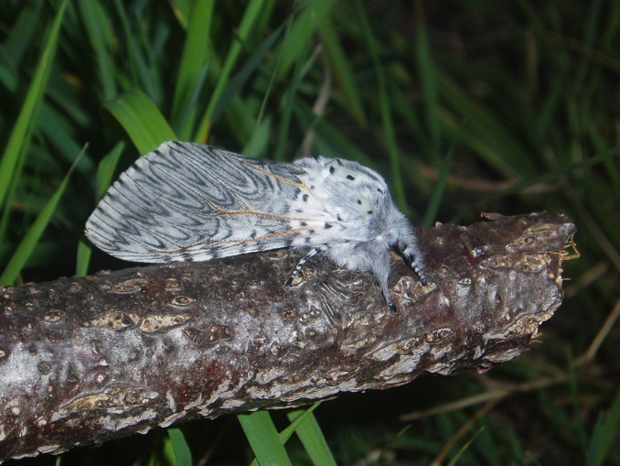
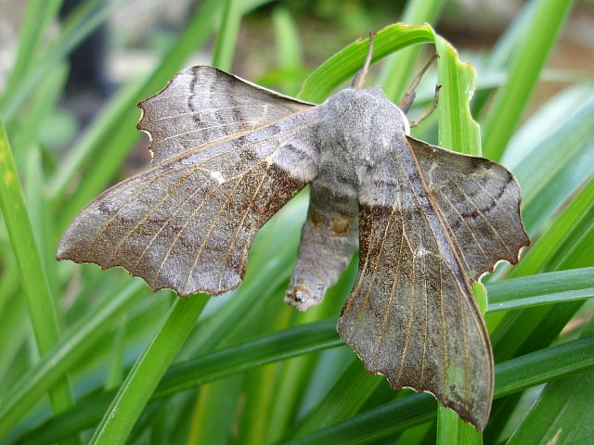
Nahrung
Auswahl verzehrter Falter:
© Lilly M.
© Penny Maies
© www.amentsoc.org
© www. geograph.org.uk
Grosser Gabelschwanz
Pappelschwärmer
Notes:
Von allen Insekten, die dem Pirol als Nahrung dienen, sind etwa 60% Falter (Lepidoptera); bevorzugt werden weiche Raupen, Falter an sich werden allerdings ebenso problemlos verspiesen; Haarige Raupen bereiten auch keine Probleme; Vor dem Verzehr wird die Beute wiederholt gegen einen Ast geschlagen um sie zu betäuben
auch für Jungvögel sind sie eine geeignete Energiequelle
Unverdauliches (wie z.Bsp. Chitinpanzer) wird nach dem Verzehr wieder ausgeschieden (u.a. durch Speiballen)

Slide 28
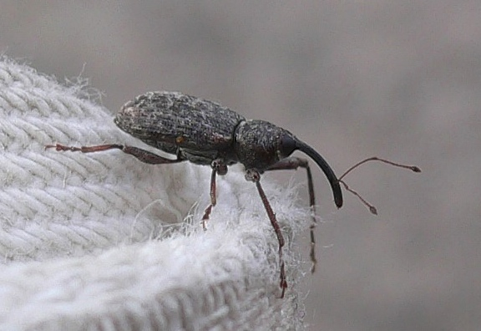
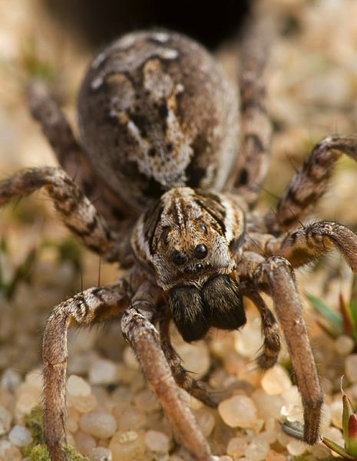
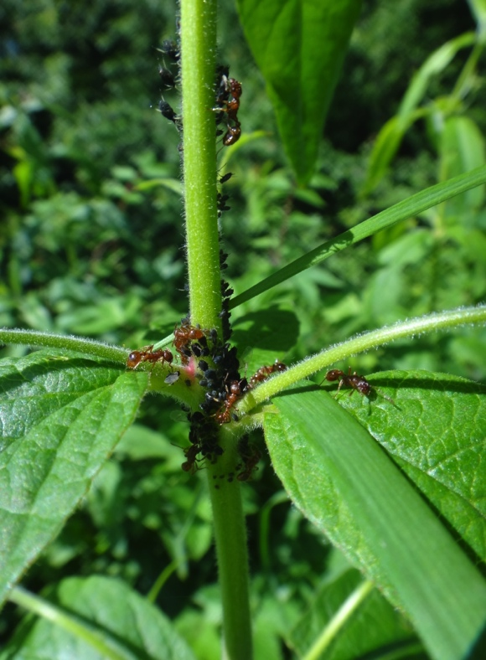
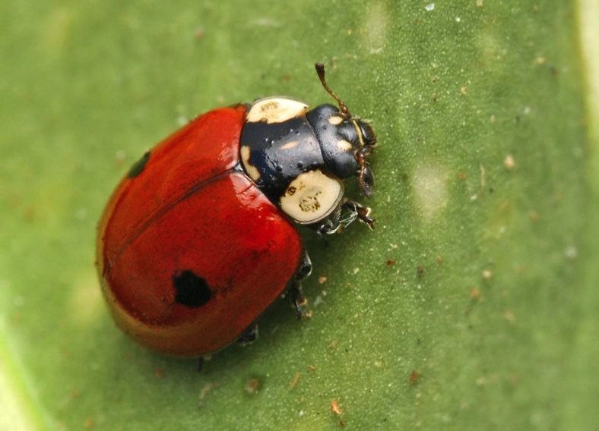
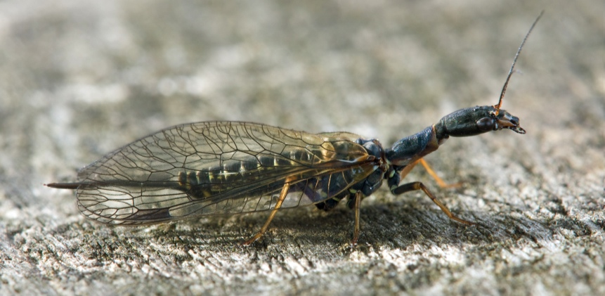
Nahrung
Auswahl verzehrter Insekten:
© Georg Slickers
© Michael Hohner
© Richard Bartz
© Entomar
Notes:
Eine kleine Auswahl aller Insektenarten aus dem reich gefüllten Speisezettel des Pirols; Arten von rechts nach links
oben:
Ameisen (Formicidae)
Wolfsspinne (Alopecosa fabrilis)
Langarmiger Spiessrüssler (Dorytomus longimanus)
unten:
Zweipunkt Marienkäfer (Adalia bipunctata)
Kamelhalsfliege (Raphidia ophiopis)
Auch Mai- oder Junikäfer dienen als Nahrung (Maikäfer wegen abnehmender Zahl immer weniger);

Slide 29
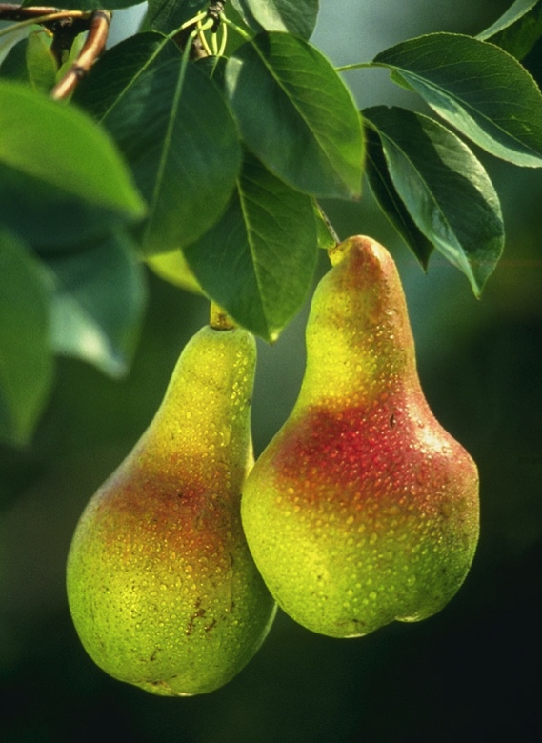
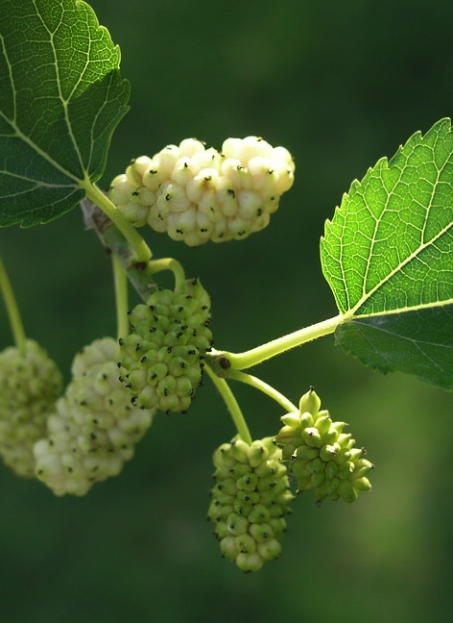
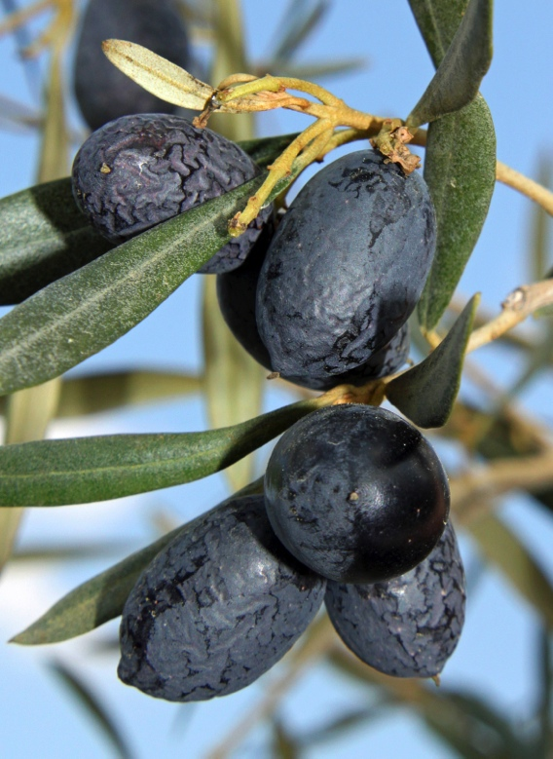
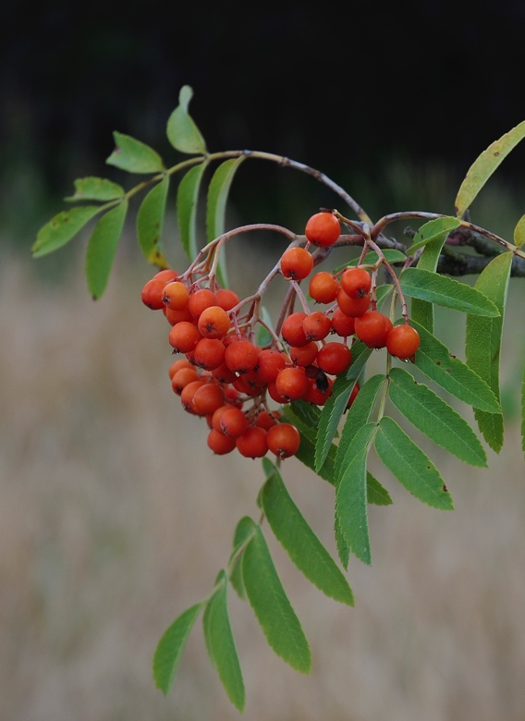
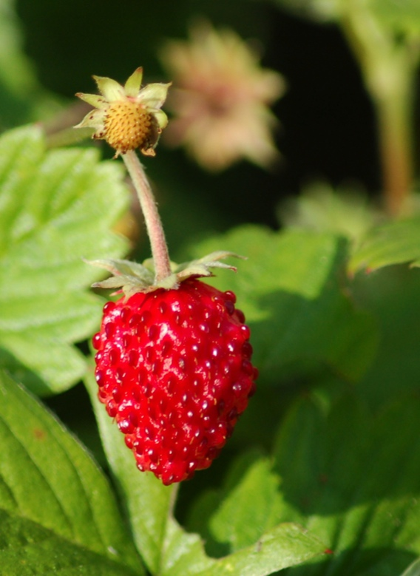
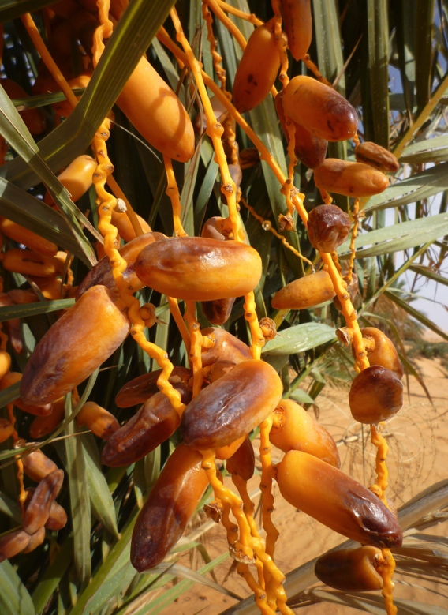
Nahrung
Auswahl vegetabilischer Nahrung:
© Luis Fernández García
© Keith Weller
© H. Zell
© Mbdortmund
© Moralist
© Franzfoto
Notes:
Auf dem Zug, oder bei schlechter Witterung, wenn nur sehr schlecht Insekten gefangen werden können, nehmen Pirole auch vermehrt pflanzliche Nahrung zu sich.
Zumeist handelt es sich um Früchte; Manchmal sind es allerdings auch Blattknospen und Blätter, Blüten oder Nektar;
Die Früchte werden entweder am Stiel abgepickt, zerdrückt, ausgepresst und/oder verschluckt
Auswahl nach Abfolge: Birne, Vogelbeere/Eberesche, Maulbeere, Erdbeere, Olive, Dattel
Die letzten zwei und andere eher tropischere Früchte werden vor allem auf dem Weg in den Süden (z.Bsp. Oliven, Datteln), bzw. im Süden gefressen (z.Bsp. Feigen); Pirole werden deshalb v.a. in südlichen Ländern als Schädlinge betrachtet, auch wenn sie kaum Schäden anrichten.

Slide 30
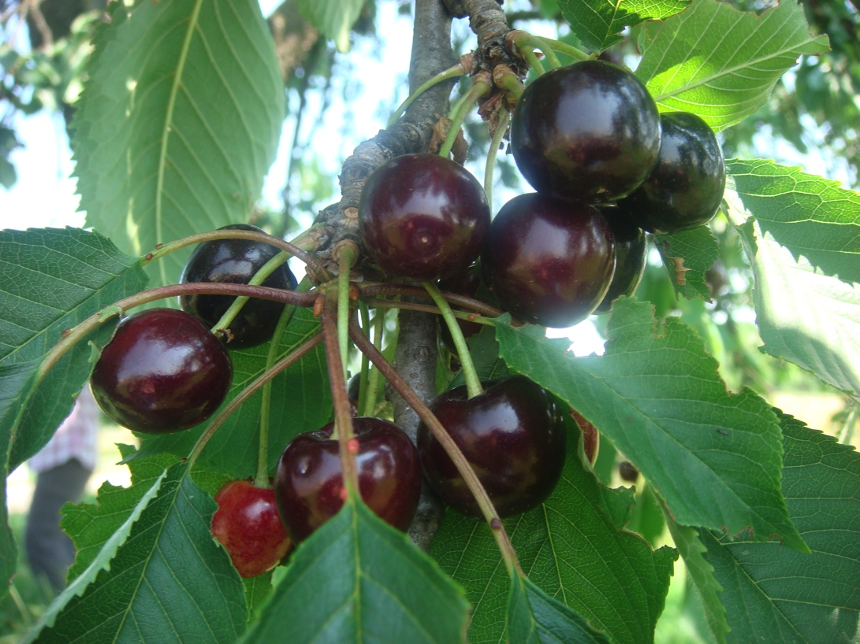
Pirole und Kirschen
„Kirschvogel, Kirschdrossel, Kirschdieb, ...“
viele Reviere schliessen Kirschbäume ein
Basisart für den Pirol
Lieferant von Carotinoiden für gelbes Gefieder
Notes:
Namensursprung - Mythos oder begründet?
Fakten:
Auffallend viele Pirol-Reviere schliessen Kirschbäume ein
Kirschen werden häufig von Pirolen verzehrt; Zudem dienen sie in ungünstigen Zeiten (wenig Insekten wegen des Wetters, etc.) als sog. Basisart - als Nahrungsgrundlage, auch bei der Fütterung der Jungvögel
Kirschen enthalten Carotinoide - verschiedene Moleküle dieser Klasse an natürlichen Farbstoffen sorgen für ein buntes Gefieder - sprich: die gelben Federn beim Pirol

Slide 31
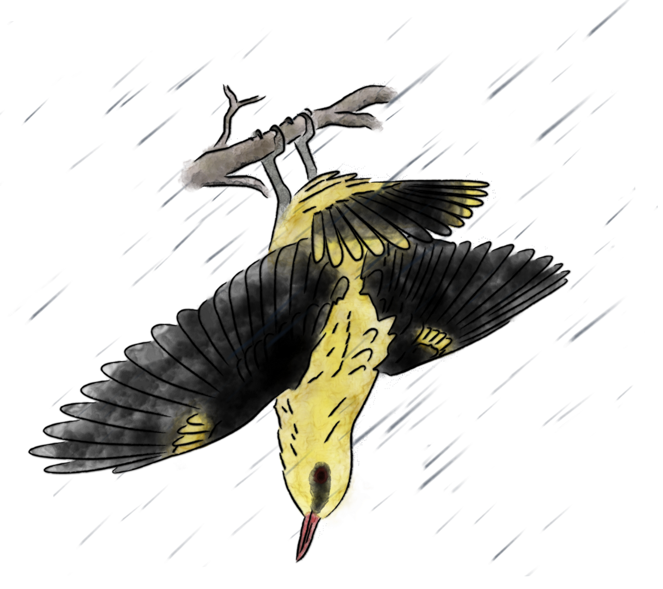
Spezielles Verhalten
Saugtrinken
Nasse Gefiederpflege:
  Flugbaden
  Regenbaden
Notes:
Verschiedene spezielle Verhaltensarten und Fähigkeiten des Pirols:
Saugtrinken: Der Pirol gehört zu den wenigen Vögeln, die neben dem normalen Schöpftrinken (Flüssigkeiten aus dem Schnabel in den Rachen laufen lassen) auch durch Ansaugen Wasser trinken können. Mit dieser Technik kann er nicht nur schneller mehr Flüssigkeit aufnehmen, sondern sich auch kleinste Ansammlungen zunutze machen oder gar Nektar aus Blüten und halbflüssige Nahrung aus Früchten aufsaugen.
Zwei spezielle Methoden der nassen Gefiederpflege/Baden werden angewandt, wenn möglich täglich oder an warmen Tagen gar mehrmals:
Flugbaden: Der Vogel fliegt von einem Ast steil abwärts auf die Oberfläche eines Gewässers und spritzt kurz vorher durch Ausbreiten der Flügel Wasser auf und taucht mit der Brust einige cm ein. Selten kann er auch komplett abtauchen. Bis zu 15-mal wird diese Bewegung wiederholt.
Regenbaden: Dazu lassen sich die Pirole in einer vorüber gekippten Position (Fledermausstellung), sich manchmal drehend und streckend, beregnen. Nach anschliessendem Schütteln wird das Gefieder geputzt oder geordnet.

Slide 32
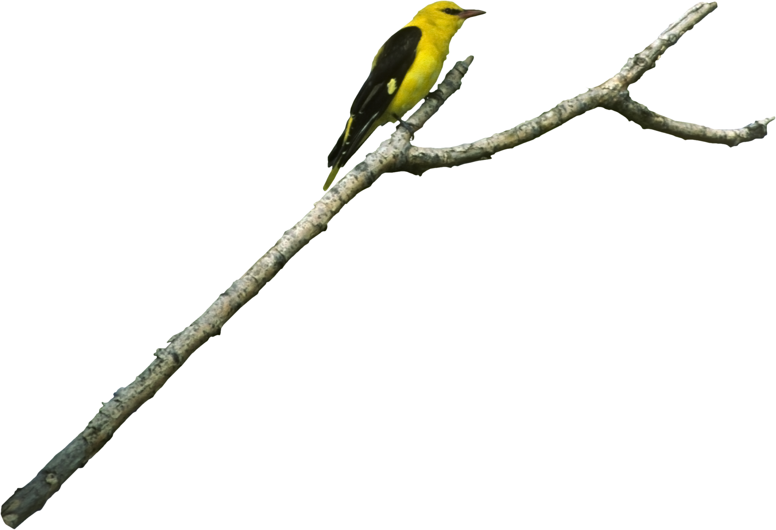
Fortpflanzung
Revier- und Paarbildung:
Männchen treffen früher ein
Revierbildung während Balz
monogame Saison-Ehe
Paarbildung dauert bis zu 7 Tage,
Revierabgrenzung bis zu 3 Wochen
Reviergrösse 5- 25ha,
Notes:
Häufig treffen Männchen, v.a. ältere, bereits einige Tag vor den Weibchen ein
Mit der Ankunft der Weibchen beginnt die Balz - die Reviere werden durch Auseinandersetzungen mit Rivalen abgegrenzt (Weibchen hilft normalerweise nicht - höchstens zu Beginn)
Dauer Paarbildung: zwischen 1 und 7 Tagen; Revierbildung: bis 3 Wochen; Pirole leben in einer saisonalen Monogamie; Fortpflanzungsfähig erst etwa mit zweijährig
Reviergrösse schwankt stark - normalerweise um 25ha; Kann auf 5ha schrumpfen bei sehr guten Bedingungen; Nestabstand normalerweise um 700m oder mehr; in sehr geeigneten Gebieten können die Abstände auf unter 100m schrumpfen

Slide 33

Fortpflanzung
Nestplatz:
bevorzugt südlich exponierte, windabgewandte Stellen
baut im oberen, äusseren Rand der Baumkrone
häufig auf Eichen, Pappeln und Erlen

Slide 34

Fortpflanzung
Nestbau:
.
normalerweise in waagrechter Astgabel
Gerüst aus Gräsern, Rindenstreifen, Fasern, ...
Verstärkung durch Grashalme, -rispen, Laub, Wolle
Polsterung mit
Tierhaaren, Wolle,
Moos, ...
Nester halten bis
zu 10 Jahre,
werden aber nicht
wiederverwendet
© Léon Demarche
Notes:
Normalerweise wird das Nest in einer mehr oder minder waagrechten Astgabelung erbaut; ab und zu werden auch exotischere Standorte wie z.Bsp. zwei parallele Äste, oder eine ein wenig steilere Astgabel gewählt
Zuerst wird um die beiden Äste mit geeigneten Materialien ein Grundgerüst geflochten und stabilisiert; Materialien dafür: Gräser, Rinden-/Borkenstreifen, Schilfblätter, bastähnliche Fasern, ...
Weiter ausgebaut wird das Gerüst mit u.a.: Grashalmen, -rispen, Blattscheiden, Laub, Wolle, Federn, aber auch Stoffresten o.ä.; Das Material wird immer eingeflochten
Auch wenn eine eigentliche, typische Polsterung fehlt, übernimmt diese Funktion das zuletzt eingefügte Materal: Moos, Wolle, Tierhaare, Wurzelstückchen, ...
Bau dauert durchschnittlich um 9 Tage
Die Nester sind extrem stabil; Halten bis zu 4 Jahre ohne sichtbar Schaden zu nehmen; mit gewissen Schäden bis zu 10 Jahre; allerdings werden sie nicht, oder nur selten, wiederverwendet; dienen im Folgejahr eher als Materialhaufen

Slide 35

Fortpflanzung
Eiablage und Schlüpfen:
3 - 4 dunkel gepunktete Eier
Brutdauer durchschnittlich 14 - 16 Tage
Schlüpfrate 87%
blind bis zum 6. Tag
„Schlotterbeck“
ab 4. Tag Pfahlstellung
Notes:
Weibchen legt, ab Ende Mai, im Durchschnitt 3-4 Eier, bis zu 6 sind möglich; Bei Verlust des Geleges bis zu zwei Ersatzgelege
Eiablage: Je ein Ei alle ~28h
Brutdauer beträgt durchschnittlich 14 - 16 Tage; Es schlüpfen 5-6g schwere Jungvögel
Schlüpfrate beträgt nach einer Messung etwa 87%
Der Name Schlotterbeck für die Jungen kommt von den Sperrbewegungen; Bei Erschütterung am Nest (ausschlaggebender Reiz bis etwa zum 10. Tag) betteln sie mit offenem Schnabel und leicht zitterndem Körper, bzw. Flügeln (3-6 mal pro Sekunde)
Die Pfahlstellung (Verklammerung, Schnabel senkrecht nach oben, keine oder kaum Bewegung) als Reaktion auf eine Warnung der Eltern, bzw. fremdes Subjekt, ist etwa ab dem 4. Tag bekannt; die Jungvögel versuchen sich so in die Umgebung einzugliedern und sich unauffällig zu verhalten

Slide 36

Fortpflanzung
Jungvögel:
bis zu 200
Fütterungen/Tag
.
geübte Kletterer
.
verlassen Nest im Familienverbund
.
Nestlingszeit:
13 - 20 Tage
© Peter Buchner
Notes:
Piroleltern füttern Jungvögel bis zu 24 mal pro Stunde, bzw. bis zu 200 mal am Tag; bevorzugte Nahrung sind dabei Schmetterlingsraupen o.ä.; sauber gehalten wird das Nest, indem der Kot der Jungvögel abtransportiert wird
Vom 12./16. Tag an klettern die Jungvögel häufig auf den Nestrand, bzw. um das Nest herum; falls ein Jungvogel schon etwas früher herunterfällt, wird er weitergefüttert - ältere Jungvögel schaffen es, z.B. einen 4m langen Stamm in etwa 3min hochzuklettern
Nach dem Flügge werden zieht die Familie manchmal sogar noch bis zum Wegzug miteinander herum (auch weitere Fütterung, lässt aber nach); gegen den Herbst verlassen meist die Männchen den Familienverband zuerst

Slide 37
Gefährdung Schweiz
Rote Liste Schweiz: „nicht gefährdet“
Potenzielle Gefährdung durch:
  Zerstörung und Einschränkung des Bruthabitats durch kürzere Umtriebszeiten im Wald
  kaum Blütenangebot in und um den Wald
  längerfristige Klimaänderungen
  Verlichtete Kronen infolge Stress der Bäume durch Schadstoffe und Trockenheit
Notes:
Auf der Schweizerischen Roten Liste, Status: Nicht gefährdet dennoch Bestandesrückgänge
Kürzere Umtriebszeiten im Wald ergeben weniger alte, grosskronige Bäume und hiermit zu einer Senkung der möglichen Brutplätze oder Aufenthaltsmöglichkeiten; geringeres Blütenangebot durch zunehmende Verdunkelung der Wälder und Intensivierung der Landwirtschaft im Umfeld und weniger Totholz führt zu kleinerem Insektenangebot.
Erwärmung des Klimas entspricht zwar den Vorlieben des Pirols, empfindliche Insekten (v.a. Falter) sind davon allerdings nicht unbedingt positiv betroffen; z.Bsp. Larven oder sich verpuppende Falter können in milden Wintern stärker unter kälteempflindichen Infektionsarten (fungal, etc.) leiden; Genaue Effekte der möglichen lokalen Auswirkungen des Klimawandels noch weitgehend ungeklärt. Bäume reagieren zudem auf Trockenstress mit verlichteten Kronen.

Slide 38

Massnahmen Schweiz
mögliche Schutz- und Förderungsmassnahmen:
Renaturierung Flüsse, inkl.
angrenzender Wälder
Längere Umtriebszeiten auf Teilflächen
Altholzbestände stehen lassen
angrenzend extensiv genutzte Wiesen fördern
Notes:
Flussbegradigungen und andere korrigierende Massnahmen rückgängig machen und angrenzende Wälder wieder renaturieren
Wälder möglichst naturnah, mit Lichtungen und angrenzenden extensiv genutzten Wiesen sowie Alt- und Totholz
Ökologische und vor allem pestizidfreie Landwirtschaft.

Slide 39


Massnahmen Schweiz
mögliche Schutz- und Förderungsmassnahmen:
Verbreiterung der Waldränder
Wegränder insektenfreundlich gestalten:
Notes:
Wegränder nicht bereits im Juni ausmähen sondern erst im September, wo möglich auch Teile über Winter stehen lassen. 2-3 Meter breite Wegränder machen.

Slide 40

Massnahmen Schweiz
Alte Bäume erhalten
Ältere Bäume bieten grosse
Baumkronen und einen
natürlichen Anteil an Totholz.

Slide 41

Gefährdung International
Zug:
Vogeljagd und Schädlingsbekämpfung
natürliche Hindernisse und Bedrohungen
Winterquartier:
Zerstörung des Lebensraumes und der Lebensgrundlagen
Klimaveränderungen
Notes:
Starke Dezimierung durch die Vogeljagd und Schädlingsbekämpfung in südlicheren Ländern (siehe Folie Zugprobleme)
natürliche Fressfeinde und Witterungs-Umstände (siehe Folie Zugprobleme)
Im Winterquartier ergibt sich die grösste Gefährdung aus der Zerstörung der Baumsavannen und Wälder; Unter anderem werden ihm dadurch essentielle Nahrungsgrundlagen entzogen; Der Eurasische und die beiden anderen vorkommenden Pirole sind auf intakte Wälder angewiesen
Laut diversen Prognosen ist Afrika stark vom Klimawandel betroffen, bzw. wird es in Zukunft sein. Bei. einer dauerhaften Erhöhung der Temperatur um einige Grad Celsius verändert sich das gesamte Ökosystem drastisch. Genaue Auswirkungen sind teilweise noch unklar.
(Symbolbild; unverändertes Originalfoto © Benh Lieu Song)

Slide 42








Gefährdung International
Zerstörung Winterquartier:
Abholzung der Wälder
  Tropenhölzer
  Tabakproduktion
Brandrodung Wälder für
die Landwirtschaft:
  Palmöl-/Sojaplantagen
  allg. Landwirtschaft
  Viehzucht
Agrochemie
© CIAT
© Joachim Müllerchen
Notes:
Zersört wird der Lebensraum des Pirols durch:
Abholzung der Wälder zur Holznutzung; meist sehr selektiv; Umgebung wird extrem in Mitleidenschaft gezogen
Tabakproduktion: Miombo-Wälder (Waldsavannen-Typ mit div. Baumarten) sind besonders durch Abholzen für Anbauflächen von Tabak, sowie das Verwenden des Holzes zum Trocknen der Blätter bedroht; Pro Tonne Tabak - 8 Tonnen Holz
Brandrodung div. Wälder v.a. für die Schaffung von Landwirtschaftsflächen. Die dominantesten Produkte sind dabei Palmöl und neu auch immer mehr Soja; für die Produktion werden zumeist auf abgebrannten Waldböden riesige Monokulturen angepflanzt
Kleinbauern leisten ebenfalls einen grossen Beitrag zum Verschwinden der Lebensräume; bis zu ca. 45% der weltweiten Zerstörung für Landwirtschaft gehen auf ihr Konto; Produkte sind grundsätzlich verschieden;
Viehzucht wird zum Teil auf völlig abgebranntem Boden (v.a. bei dichteren Waldgebieten) in Farmen, allerdings auch direkt sehr intensiv in den offeneren Baumsavannen betrieben; Manchmal werden Feuer gelegt, damit schneller neues Gras nachwächst
Ein weiteres Problem ist der extreme Einsatz von Pestiziden in den landwirtschaftlichen Flächen, welcher die Nahrungsbasis zerstört; Zudem vergiften noch tausende Tonnen überlagerter Alt-Gifte den Kontinent

Slide 43

Massnahmen International
mögliche Massnahmen:
Verbot Vogeljagd
Schutzgebiete
regulierende Gesetze
nachhaltige Wirtschaft durch:
  Labels für Produkte mit umweltfreundlichem Hintergrund
© Erik Cleves Kristiansen
Notes:
mögliche Reaktionen auf die versch. Gefährdungen:
Verbot der sinnlosen Vogeljagd, die in südlichen Ländern stattfindet
Schützen diverser Gebiete in ihrem ursprünglichen Zustand; Aufbau von Nationalparks, etc.; Können auch wirtschaftlichen Anreiz durch Tourismus schaffen; Schützen leider gesamthaft nur einen unzureichend kleinen Bereich
Gesetze zum Schutz von Wald-/Savannengebieten z.Bsp. durch Verbote von Brandrodungen oder von gefährlichen Bio-/Pestiziden, zurzeit oftmals noch schwierige Umsetzung
Druck auf die Wirtschaft aus Konsumentenrichtung: Kauf von durch Label ausgezeichneten Produkten (Fokus Nachhaltigkeit, Umweltfreundlichkeit); Bsp. FSC (Forest Stewardship Council) für nachhaltige Waldnutzung

Slide 44

Massnahmen International
mögliche Massnahmen:
.
Ausbildung der Bevölkerung in Bezug auf Nachhaltigkeit
Notes:
Ausbildung Grossproduzenten/Kleinbauern in Hinblick auf naturfreundliche, nachhaltige Wirtschaftsmethoden mit zudem höherem wirtschaftlichem Anreiz (durch produktivere Anbaumethoden)

Slide 45

Massnahmen International
mögliche Massnahmen:
Wiederaufforstung der gerodeten Gebiete
© Ethan Budiansky, trees for the future
Notes:
Wiederaufforstung der gerodeten Landschaften mit einheimischen Bäumen; Ersetzen gerade in den Waldgebieten leider nicht den Primärwald, bieten doch aber wieder neue Lebensräume; Keine schnellwachsenden fremländischen Baumarten (Eukalyptus, ...)

Slide 46

SVS-Material
Schuldossier:
  Der Pirol: Botschafter für nachhaltige Waldwirtschaftung
  Biodiversität: Vielfalt im Wald
Poster:
  Poster zum Pirol - „Vogel des Jahres“
  Plakat und Poster: „Totholz lebt!“
Weiteres:
  Broschüre Biodiversität - Vielfalt im Wald
Zusätzliches Material auf www.birdlife.ch

Slide 47



Herzlichen Dank!
Vielen Dank für Ihre Aufmerksamkeit und Ihren Beitrag zur Erhaltung der Pirole in Europa und Afrika.
© Peter Buchner

